Slide 1
安吉椅艺工业互联网云平台
项目汇报

Slide 2
项目需求 生产线数据采集情况 数据采集实施成果展示 数据采集需求完成对比 平台建设情况 平台建设成果展示 平台需求完成对比 项目总结 项目展望

Slide 3
项目需求
编号 | 项目总体需求 | 项目需求梳理 | 需求内容
1 | 调研安吉椅艺企业，选取“5+1”家规上企业，作为工业互联网数据采集试点 【生产线数据采集】 | 1.1 走访、调研安吉椅艺企业 | 调研企业信息包括企业对数据采集是否配合、基础信息、产值、主要产品、生产线自动化程度、生产过程状况了解，通过调研确定“5+1”家椅艺企业名单，生产线数量11条。
 |  | 1.2 生产线产量数据采集 | 采集生产线产量数据信息，采集方式确定
 |  | 1.3 生产线次品数据采集【需产线有次品检测】 | 采集生产线次品数据信息，采集方式确定
 |  | 1.4 生产线状态数据采集 | 采集生产线状态数据信息，采集方式确定
 |  | 1.5 生产线能耗数据采集 | 采集生产线产量能耗信息，采集方式确定
 |  | 1.6 企业基础信息采集 | 基础信息包括企业名称、地址、年度产值及税收情况
 |  | 1.7 数据传输网络选型 | 生产线各数据采集信息汇总、传入云平台方式选型
2 | 开发椅艺工业互联网平台，展示统计分析椅艺生产过程数据、企业基础数据【椅艺工业互联网平台】 | 1.1 数据上云 | 数据存储部署在云端
 |  | 1.2 平台后台管理 | 平台后台管理为界面管理管理，管理企业权限、企业基本信息录入、其它数据处理
 |  | 1.3 平台数据大屏显示 | 平台数据大屏显示企业基础信息、企业生产线实时数据、企业信息汇总后的行业数据展示

Slide 4
生产线数据采集需求
生产线数据采集整体需求情况：
编号 | 企业名称 | 企业联系人 | 生产线计划接入数量 | 接入数据
1 | 中源家居股份有限公司 | 张加银/18267227188 王大英/15857213030 | 2 | 产量、能耗、次品、状态
2 | 永艺家具股份有限公司 | 陈诞郁/13967276698 | 2 | 产量、能耗、次品、状态
3 | 浙江恒林椅业股份有限公司 | 蔡斌/13656720768 杨总/13505825618 | 2 | 产量、能耗、状态
4 | 安吉富和家具有限公司 | 曹雷/15157222932 | 2 | 产量、能耗、次品、状态
5 | 安吉隆博家具有限公司 | 包杰/13738229825 | 1 | 产量、能耗、次品、状态
6 | 浙江盛信椅业有限公司 | 杨主任/15605725110 | 2 | 产量、能耗、次品、状态

Slide 5
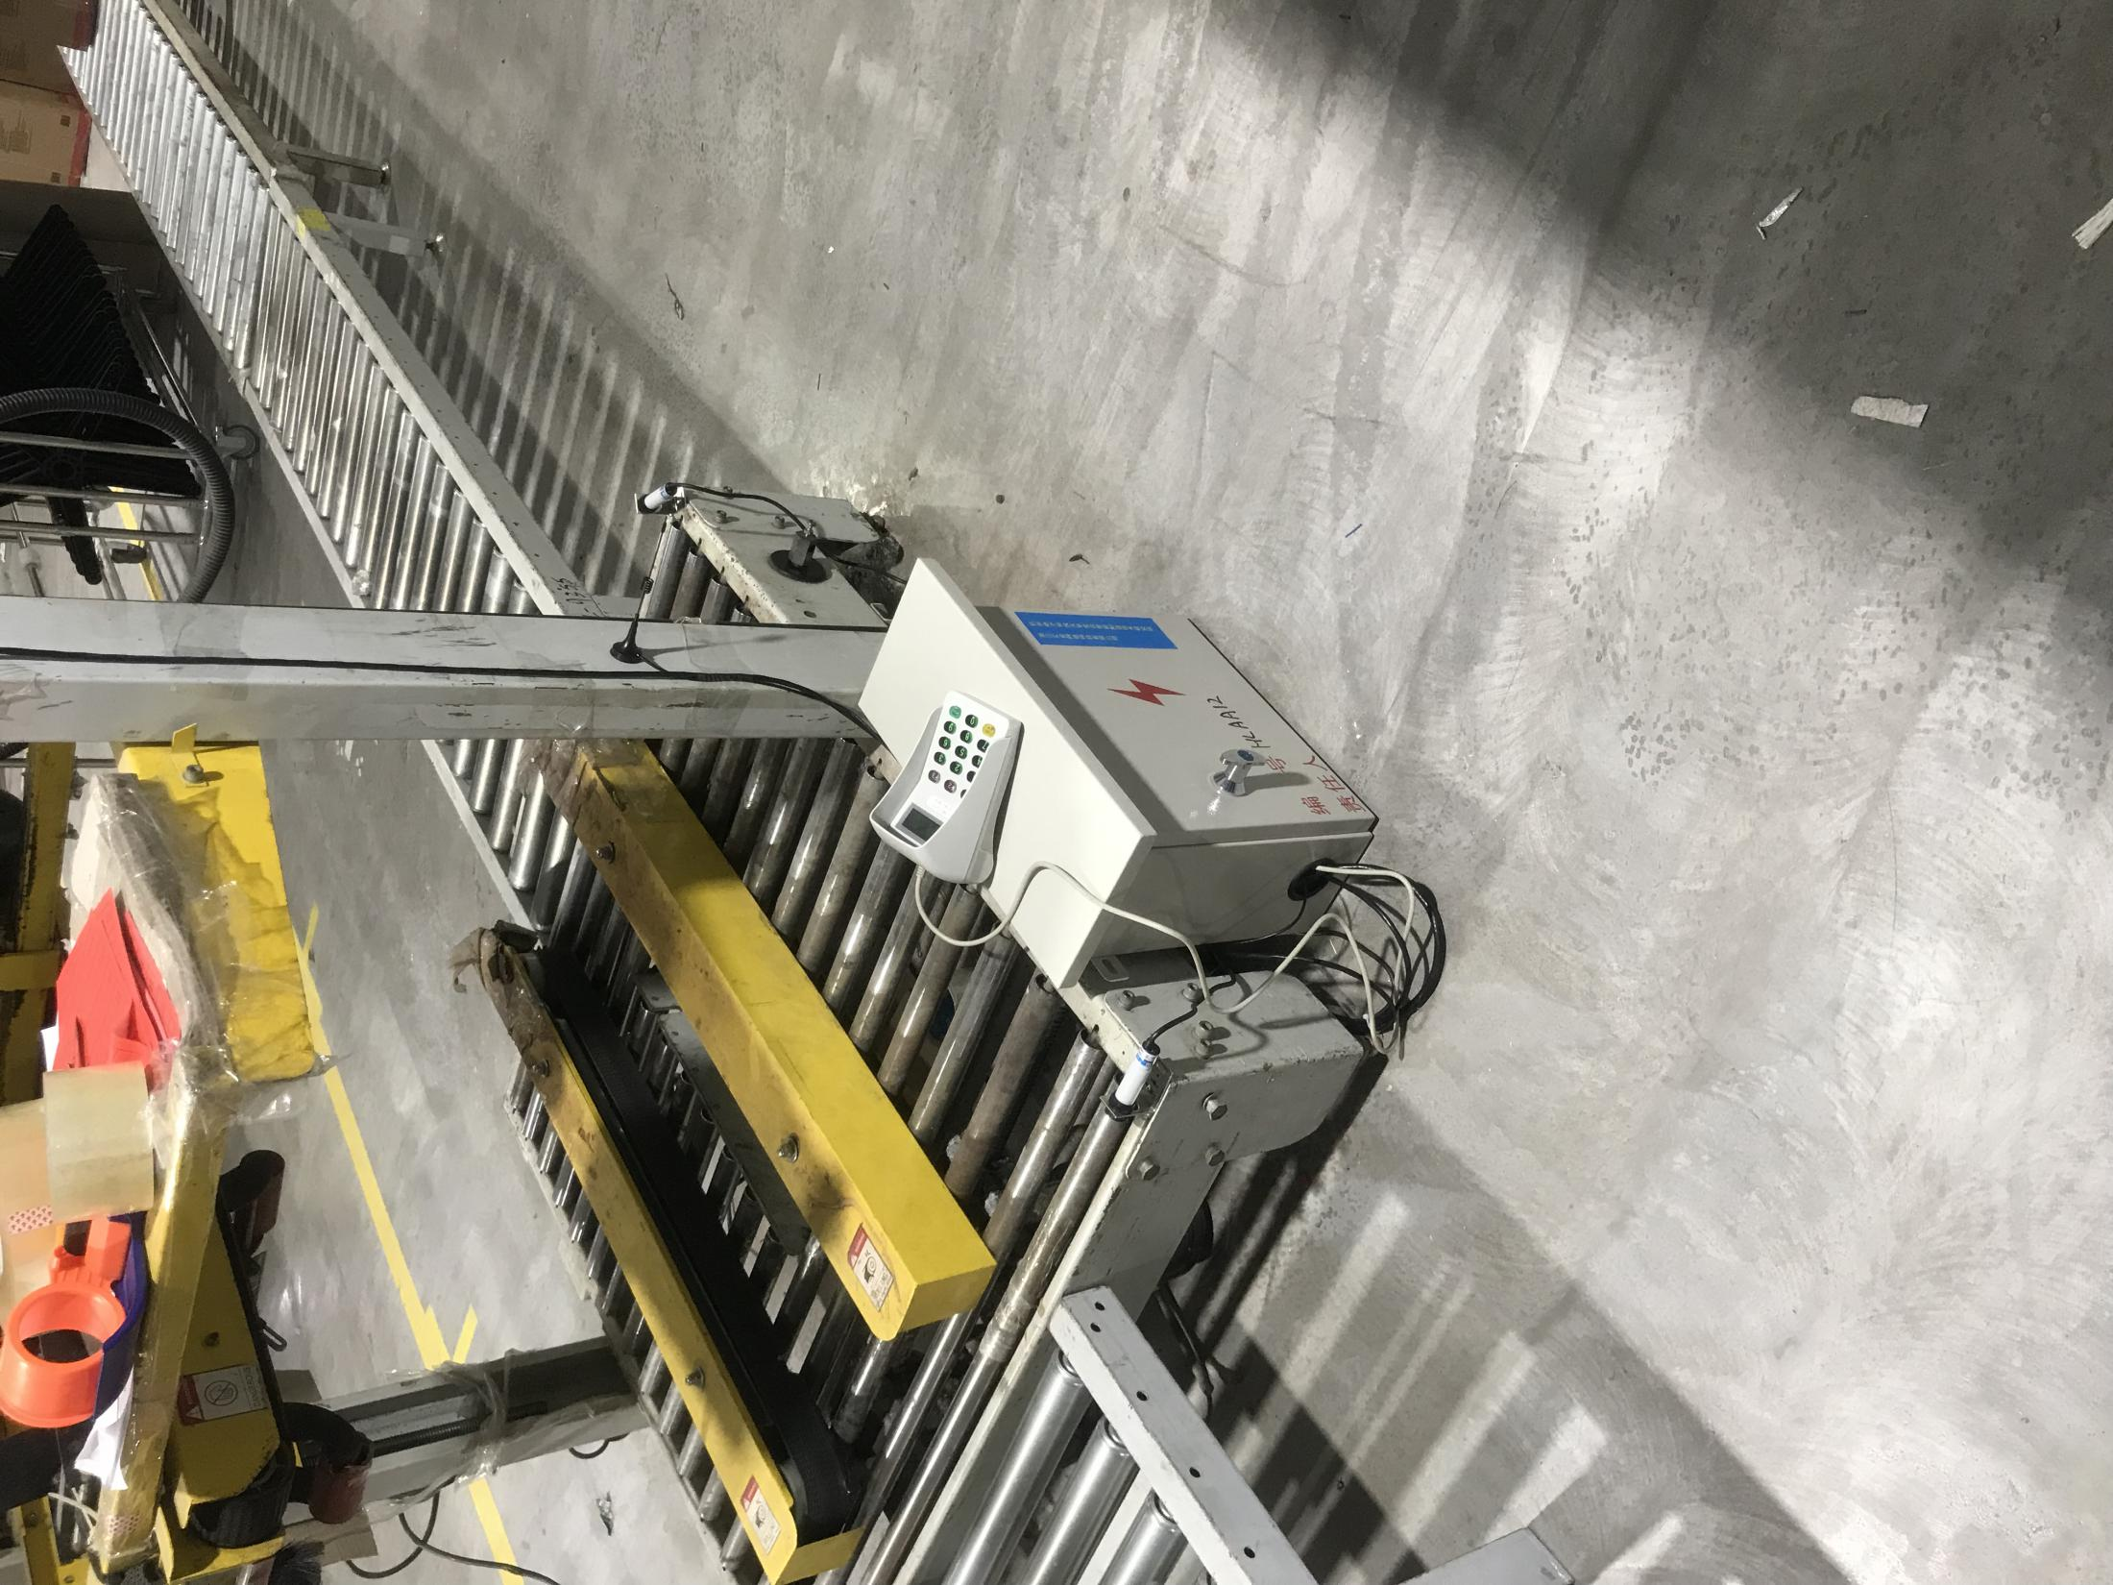
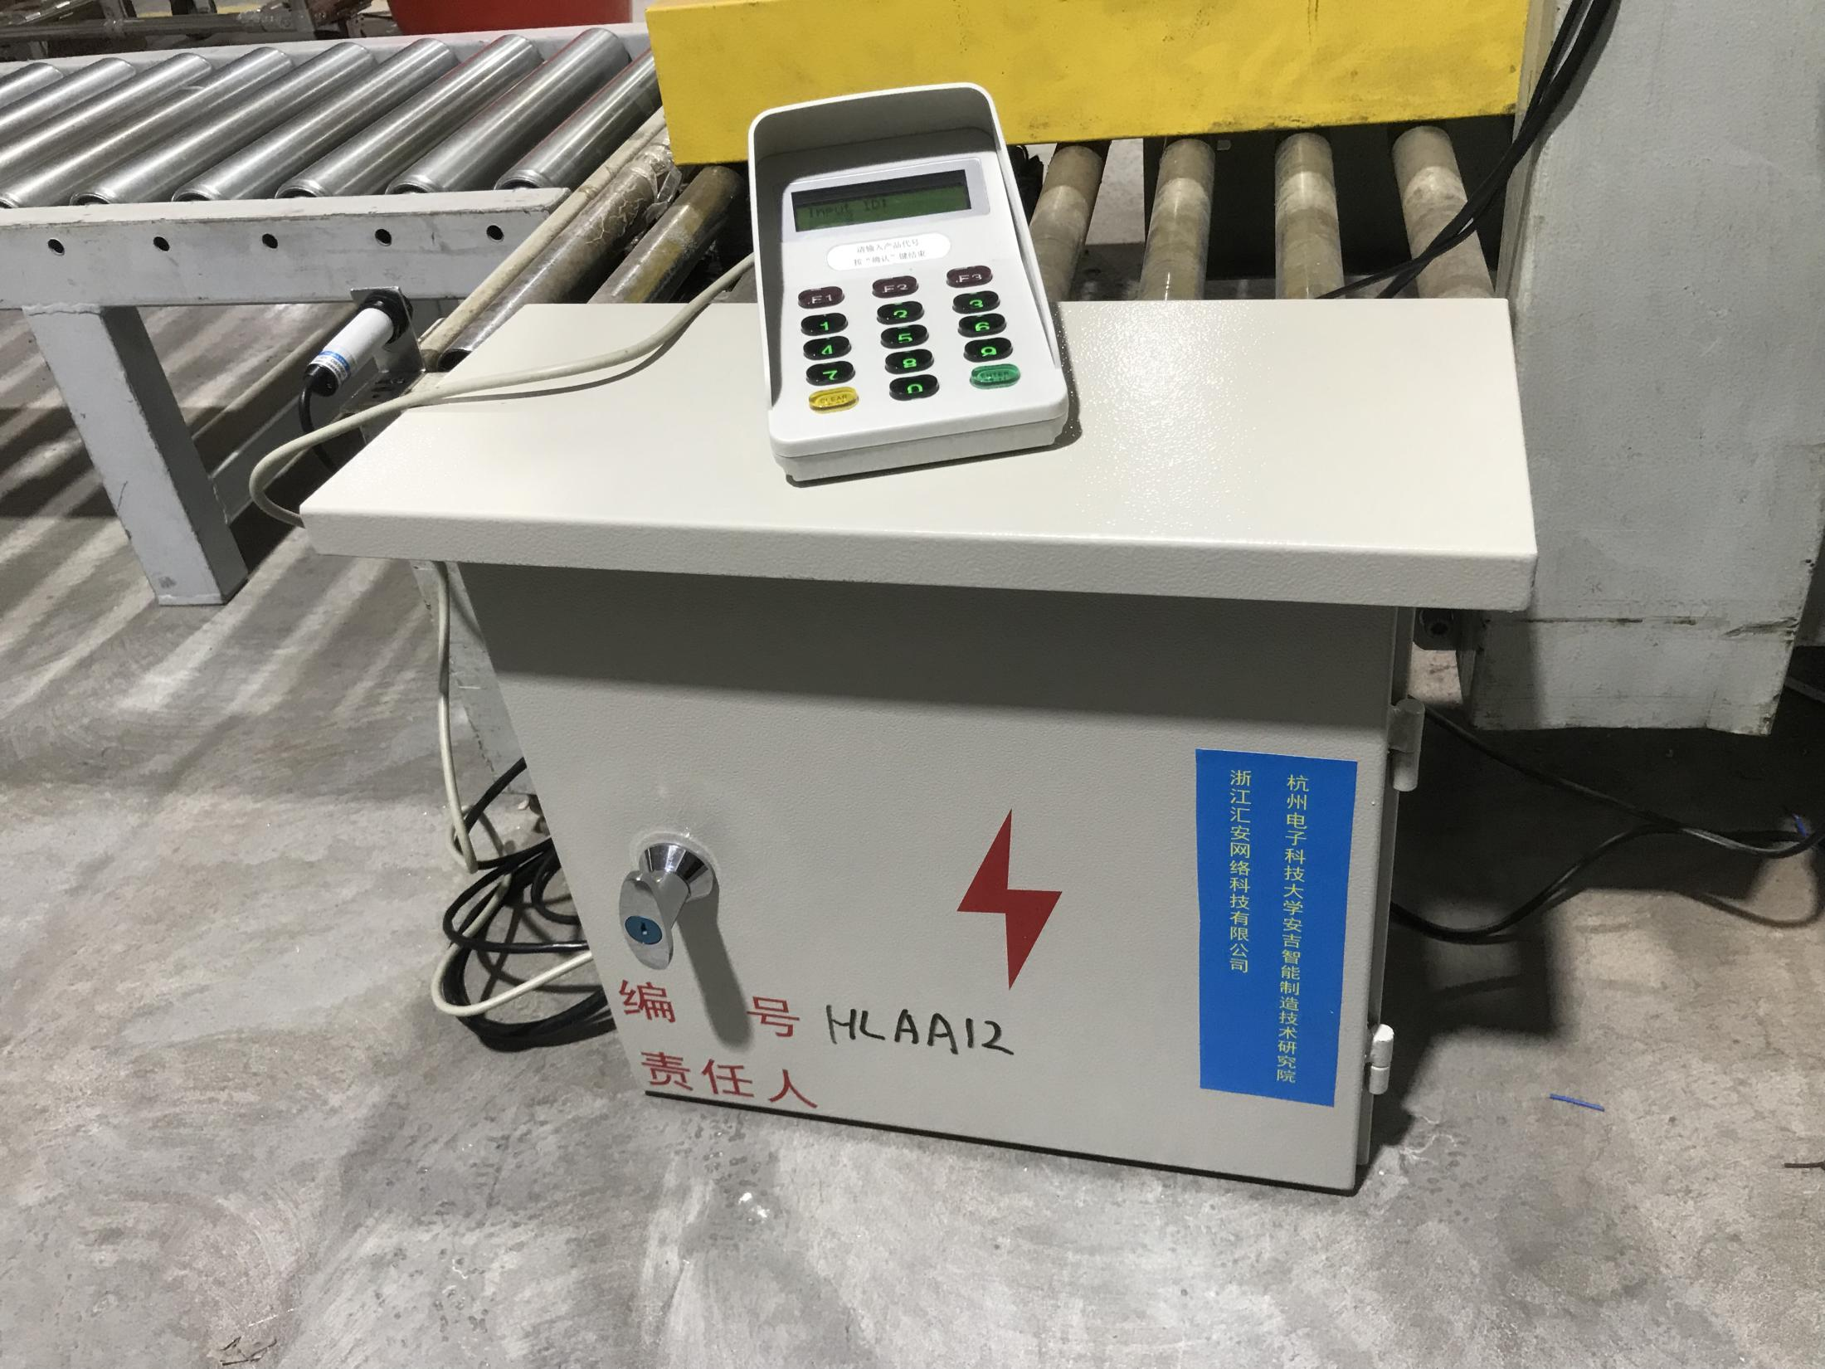
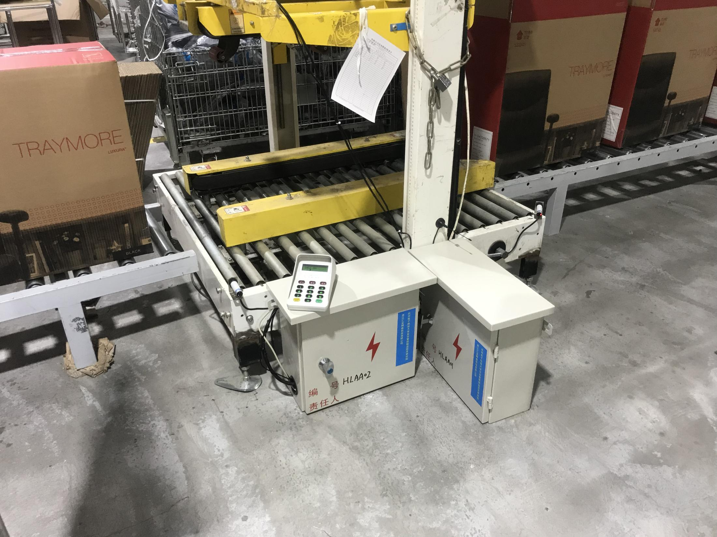
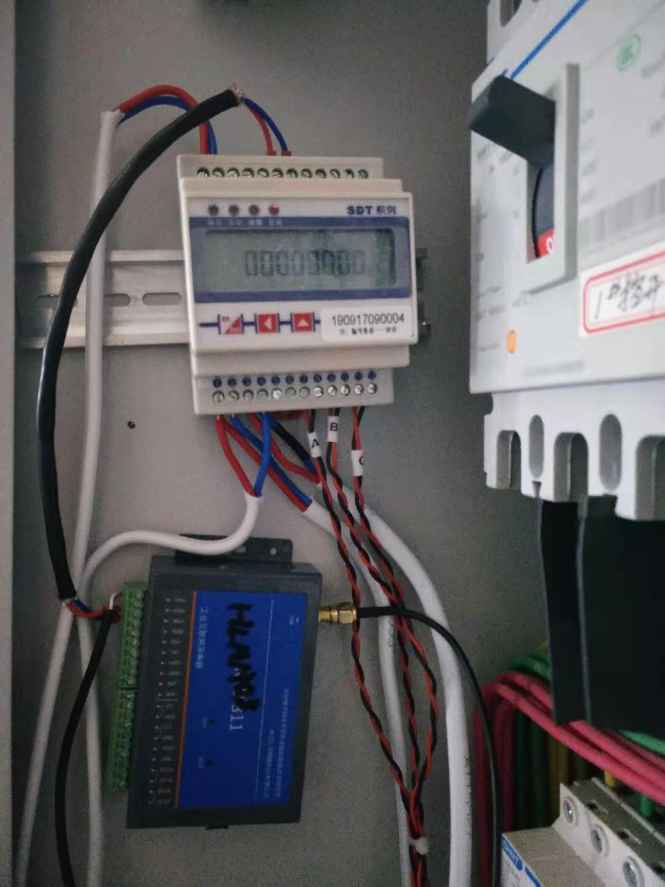
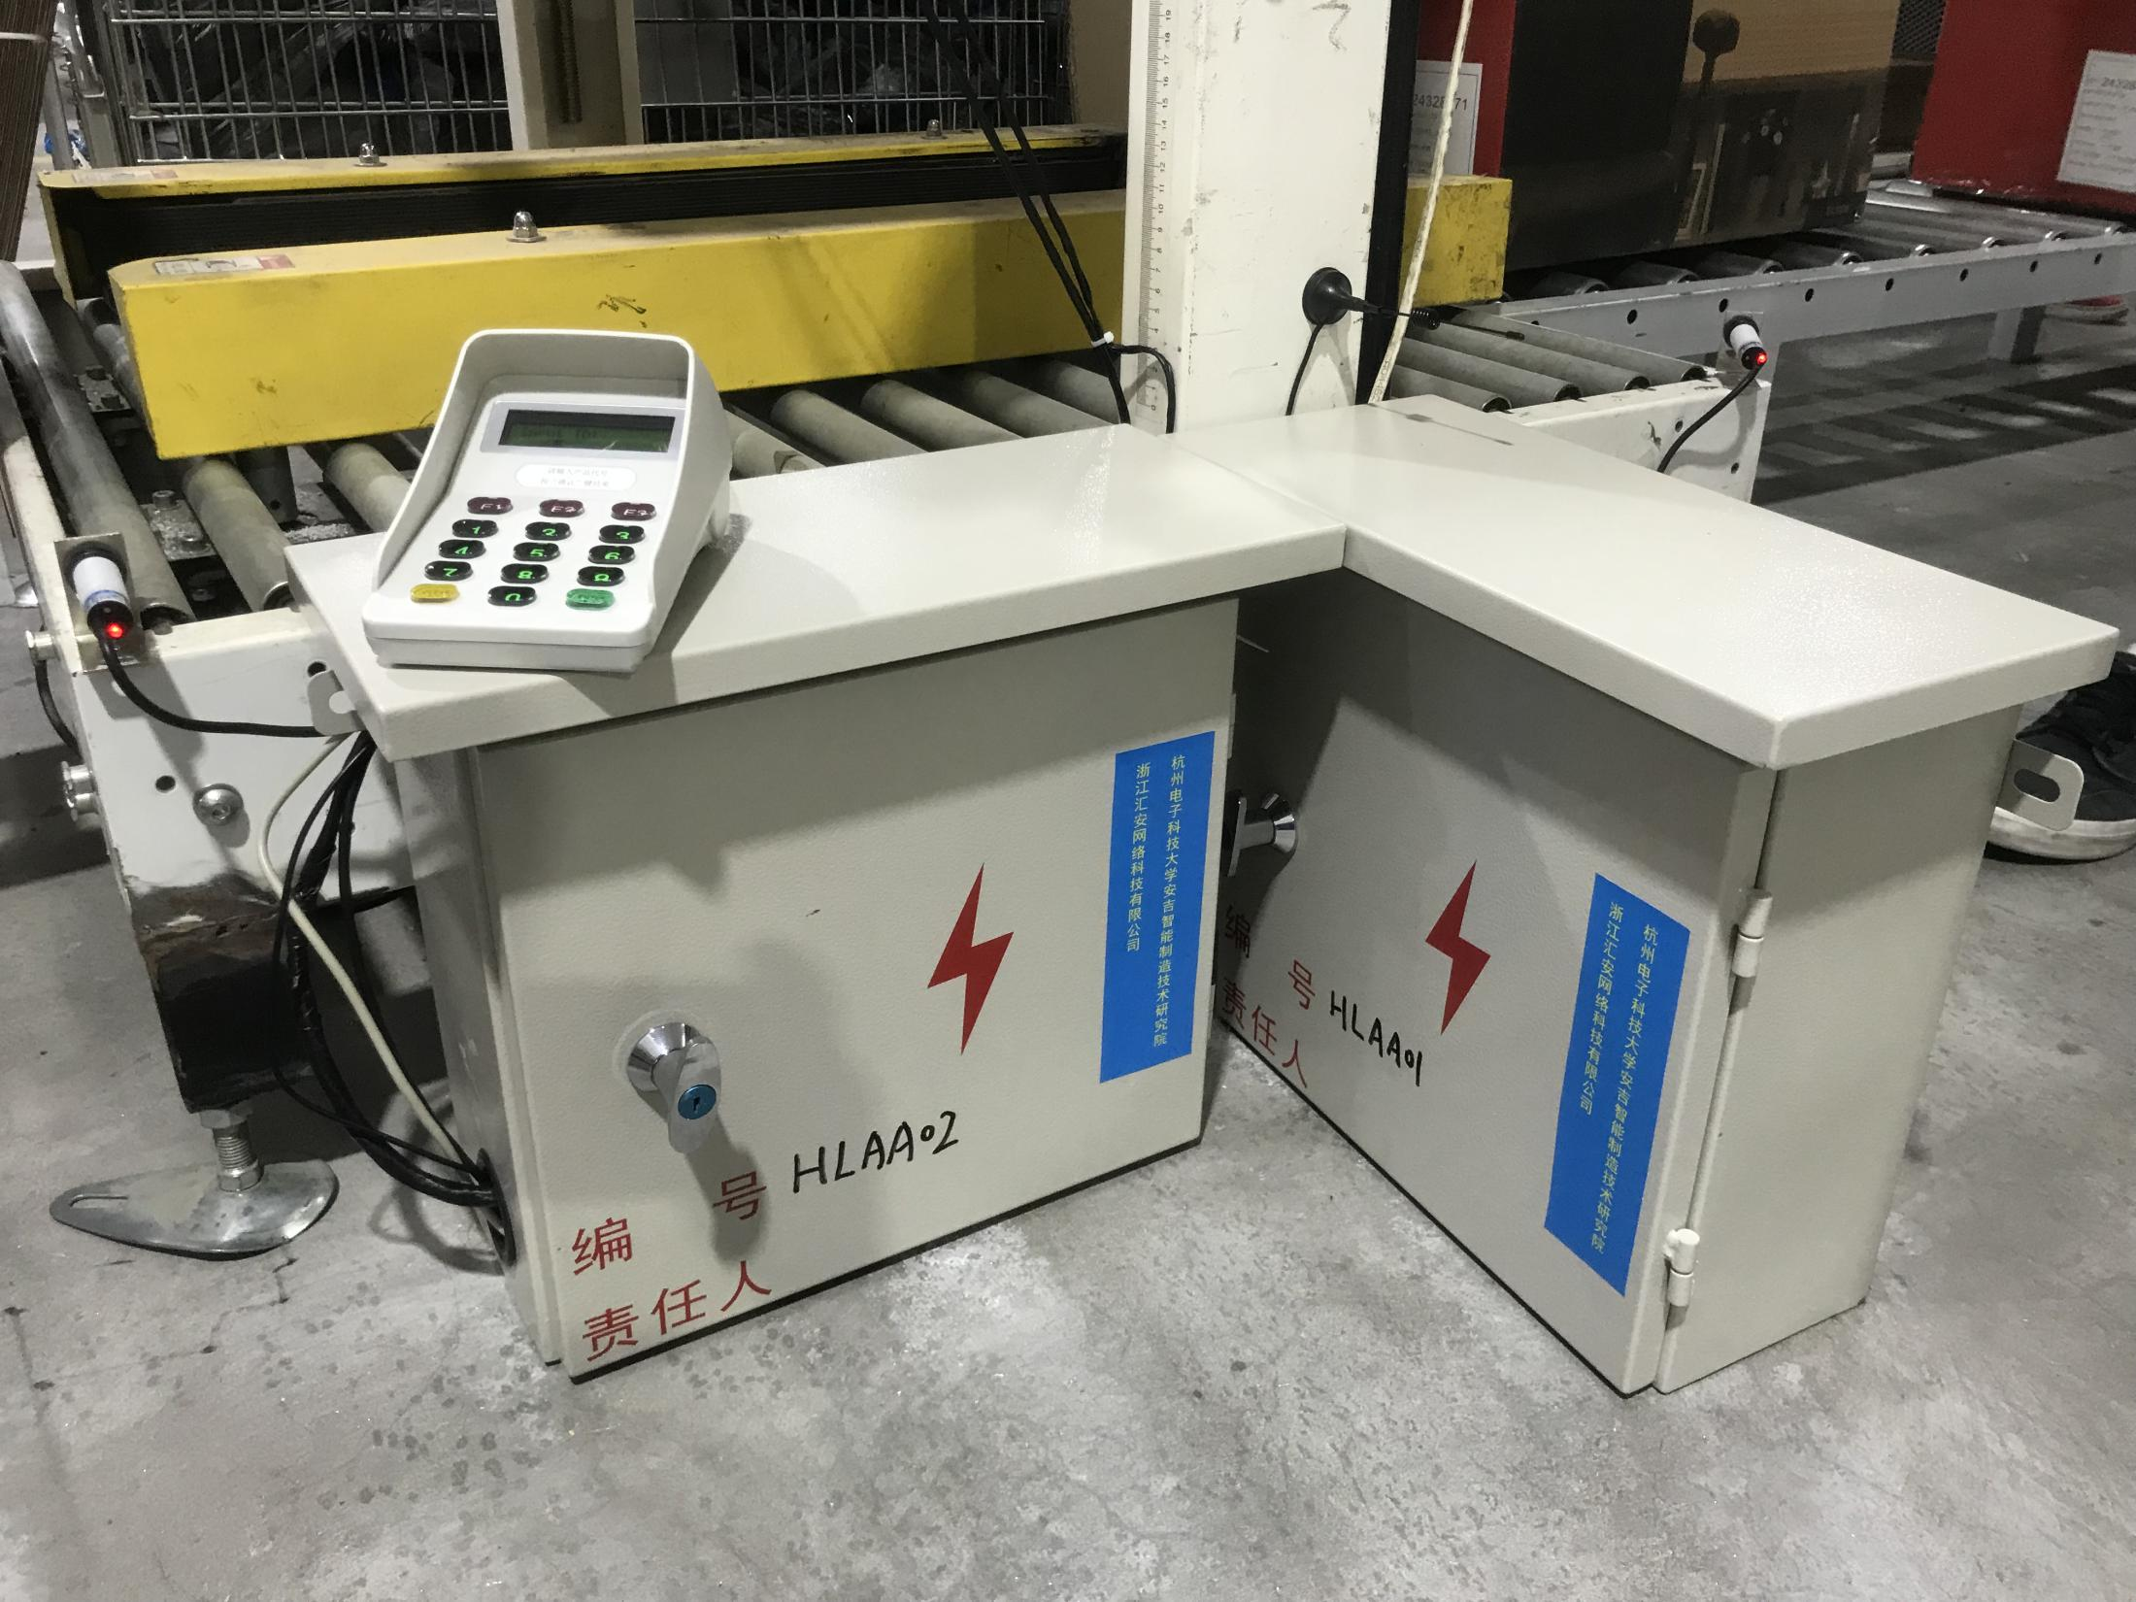
数据采集实施成果展示--恒林

Slide 6
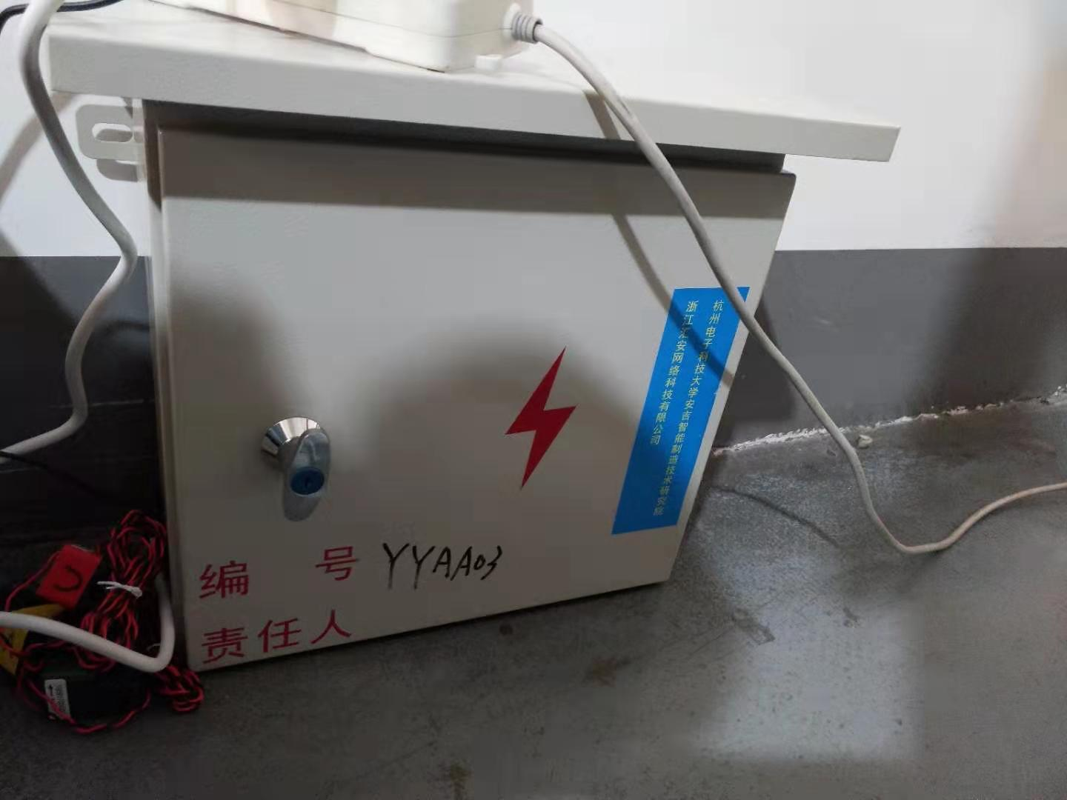
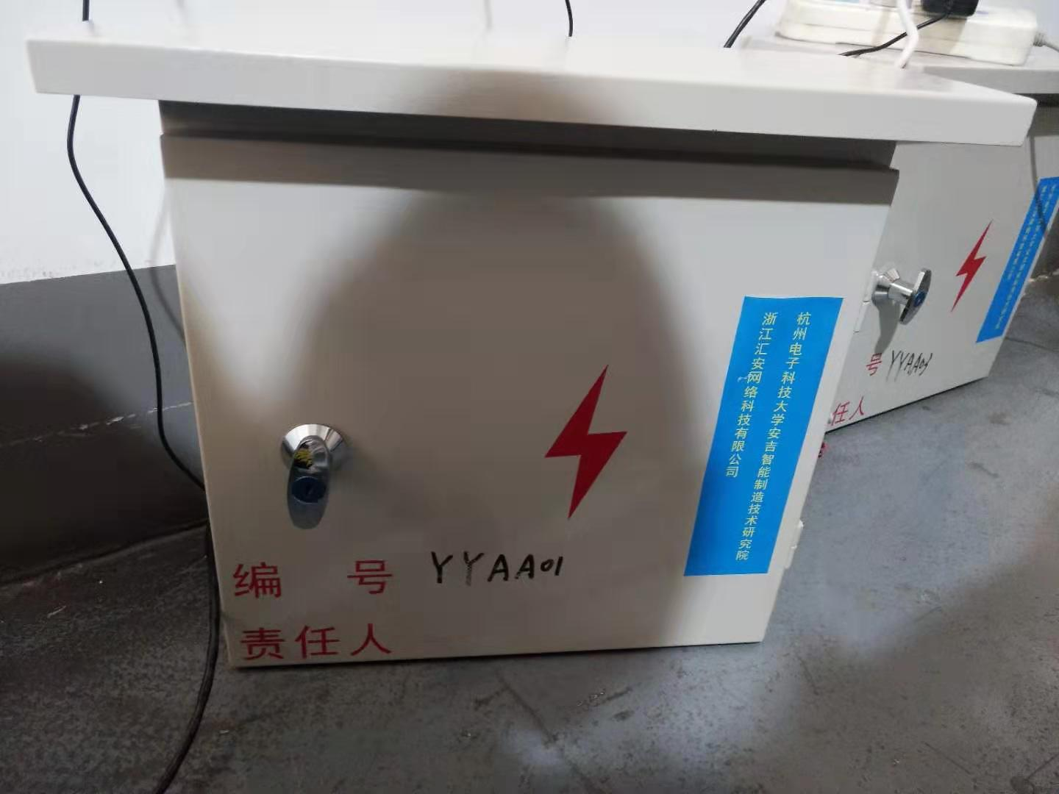
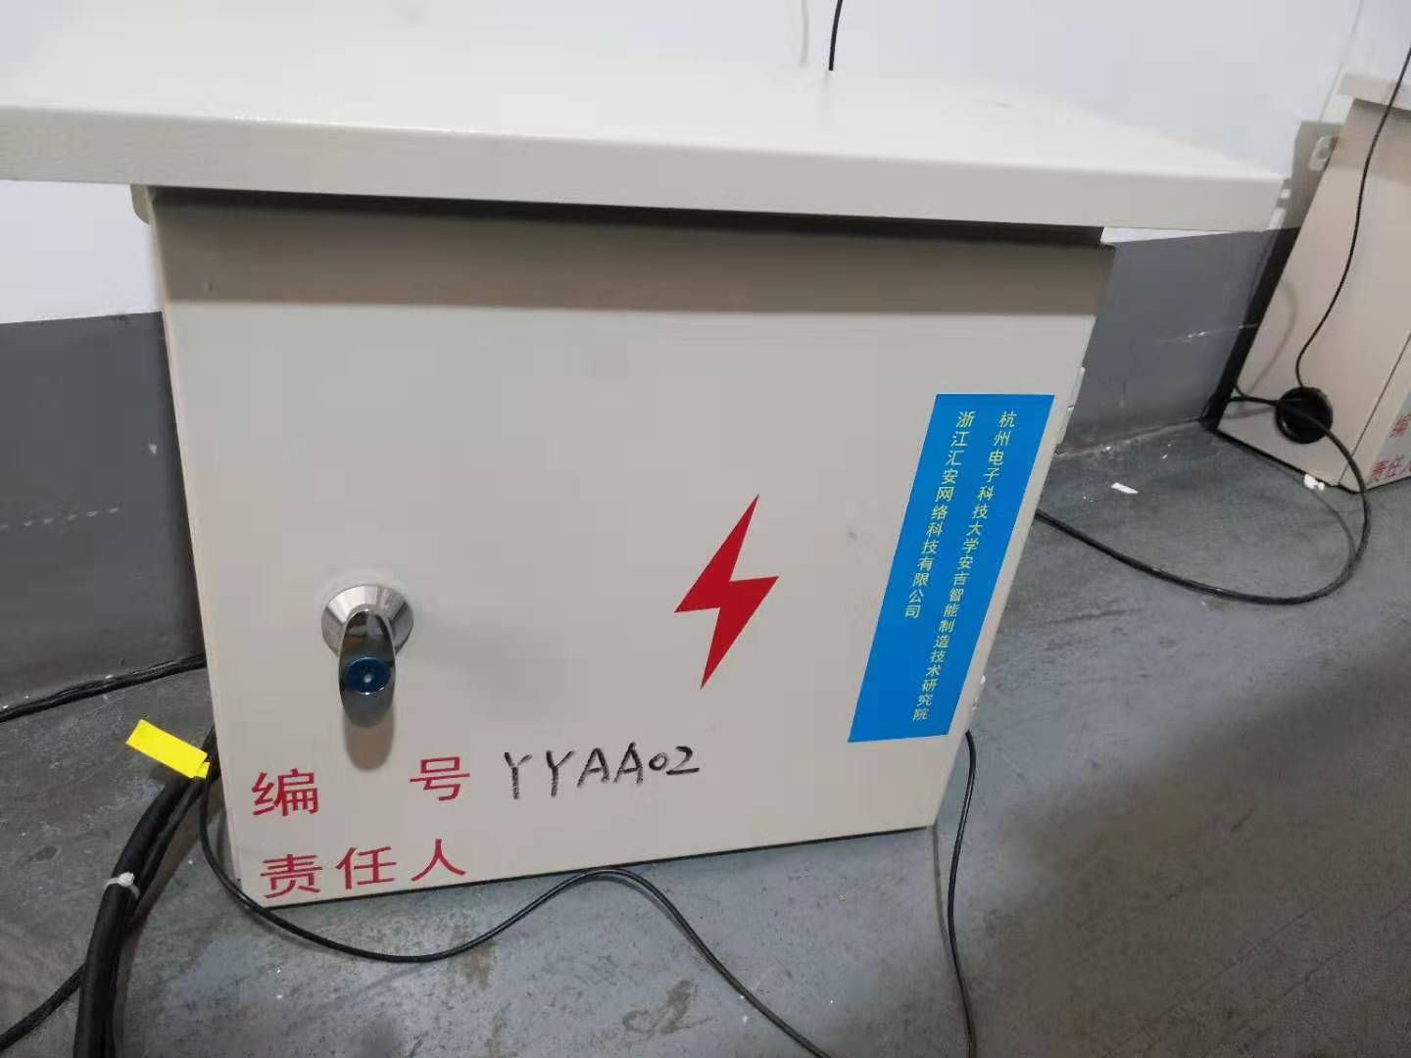
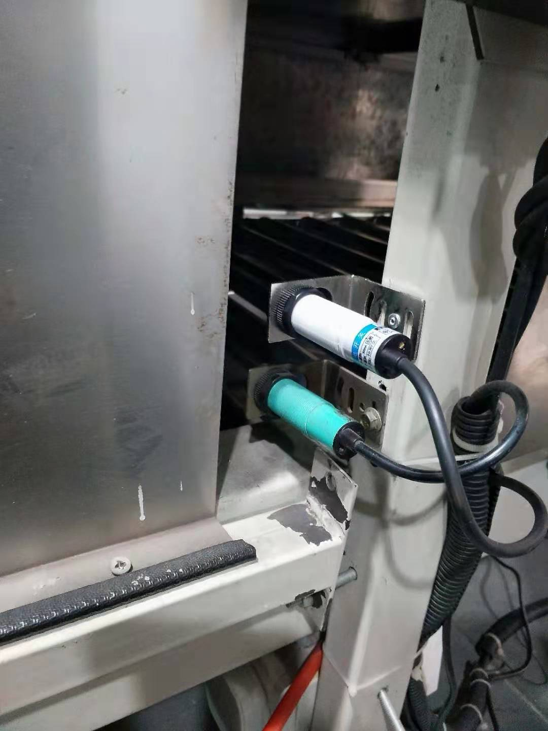
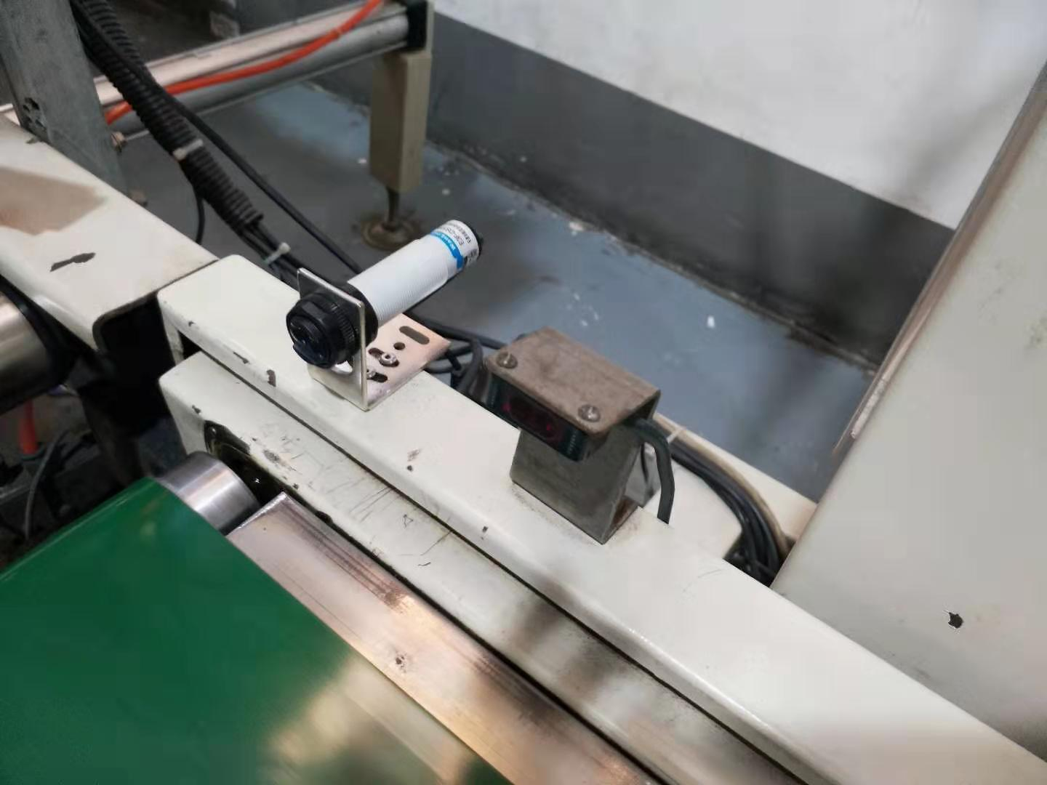
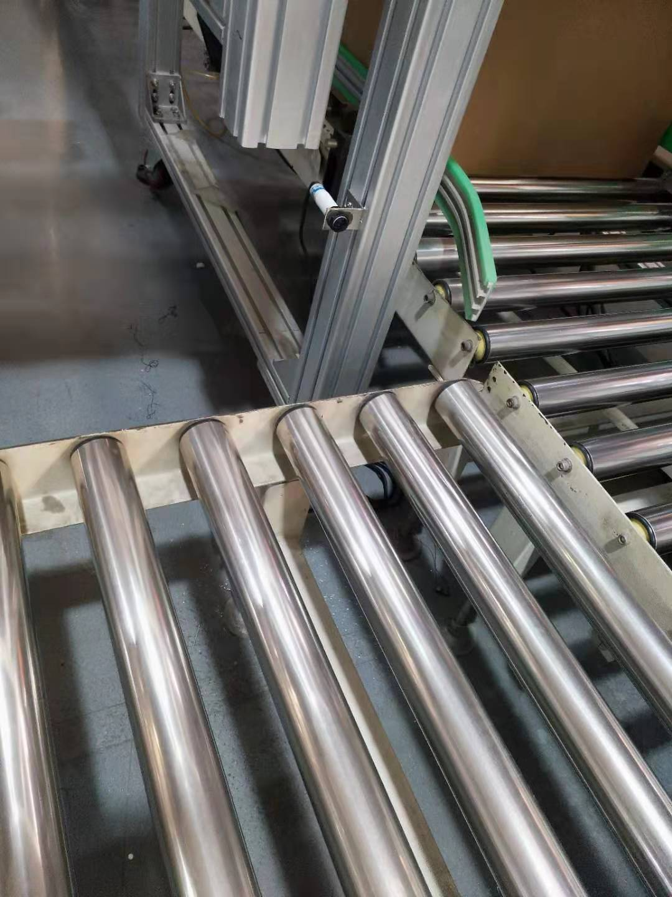
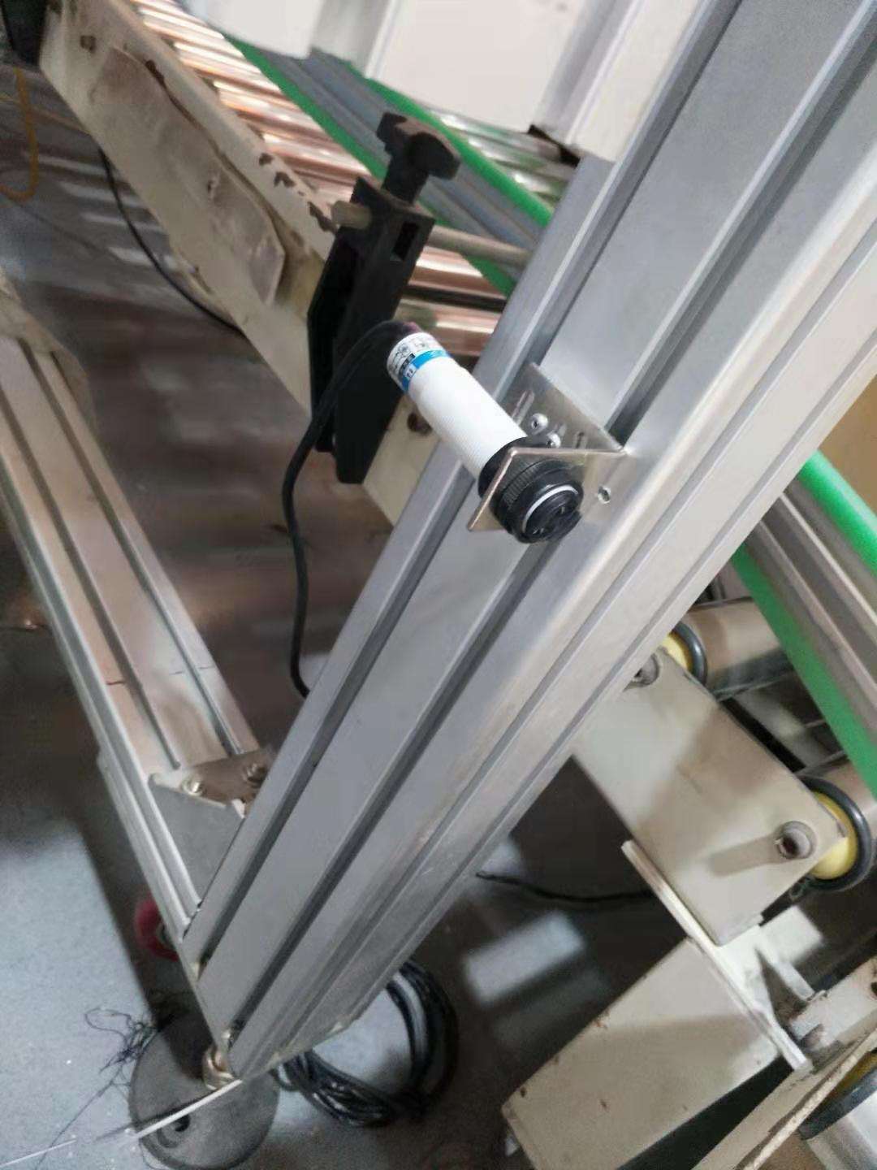
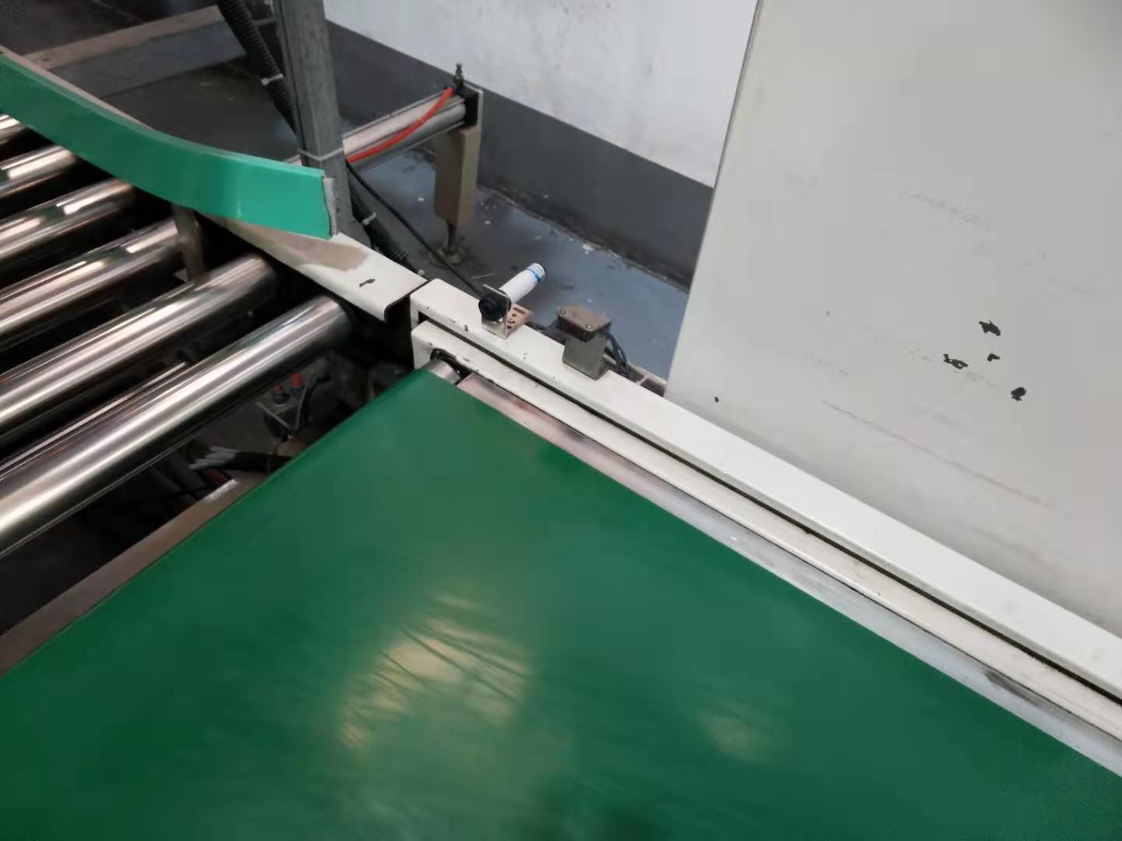
数据采集实施成果展示--永艺

Slide 7
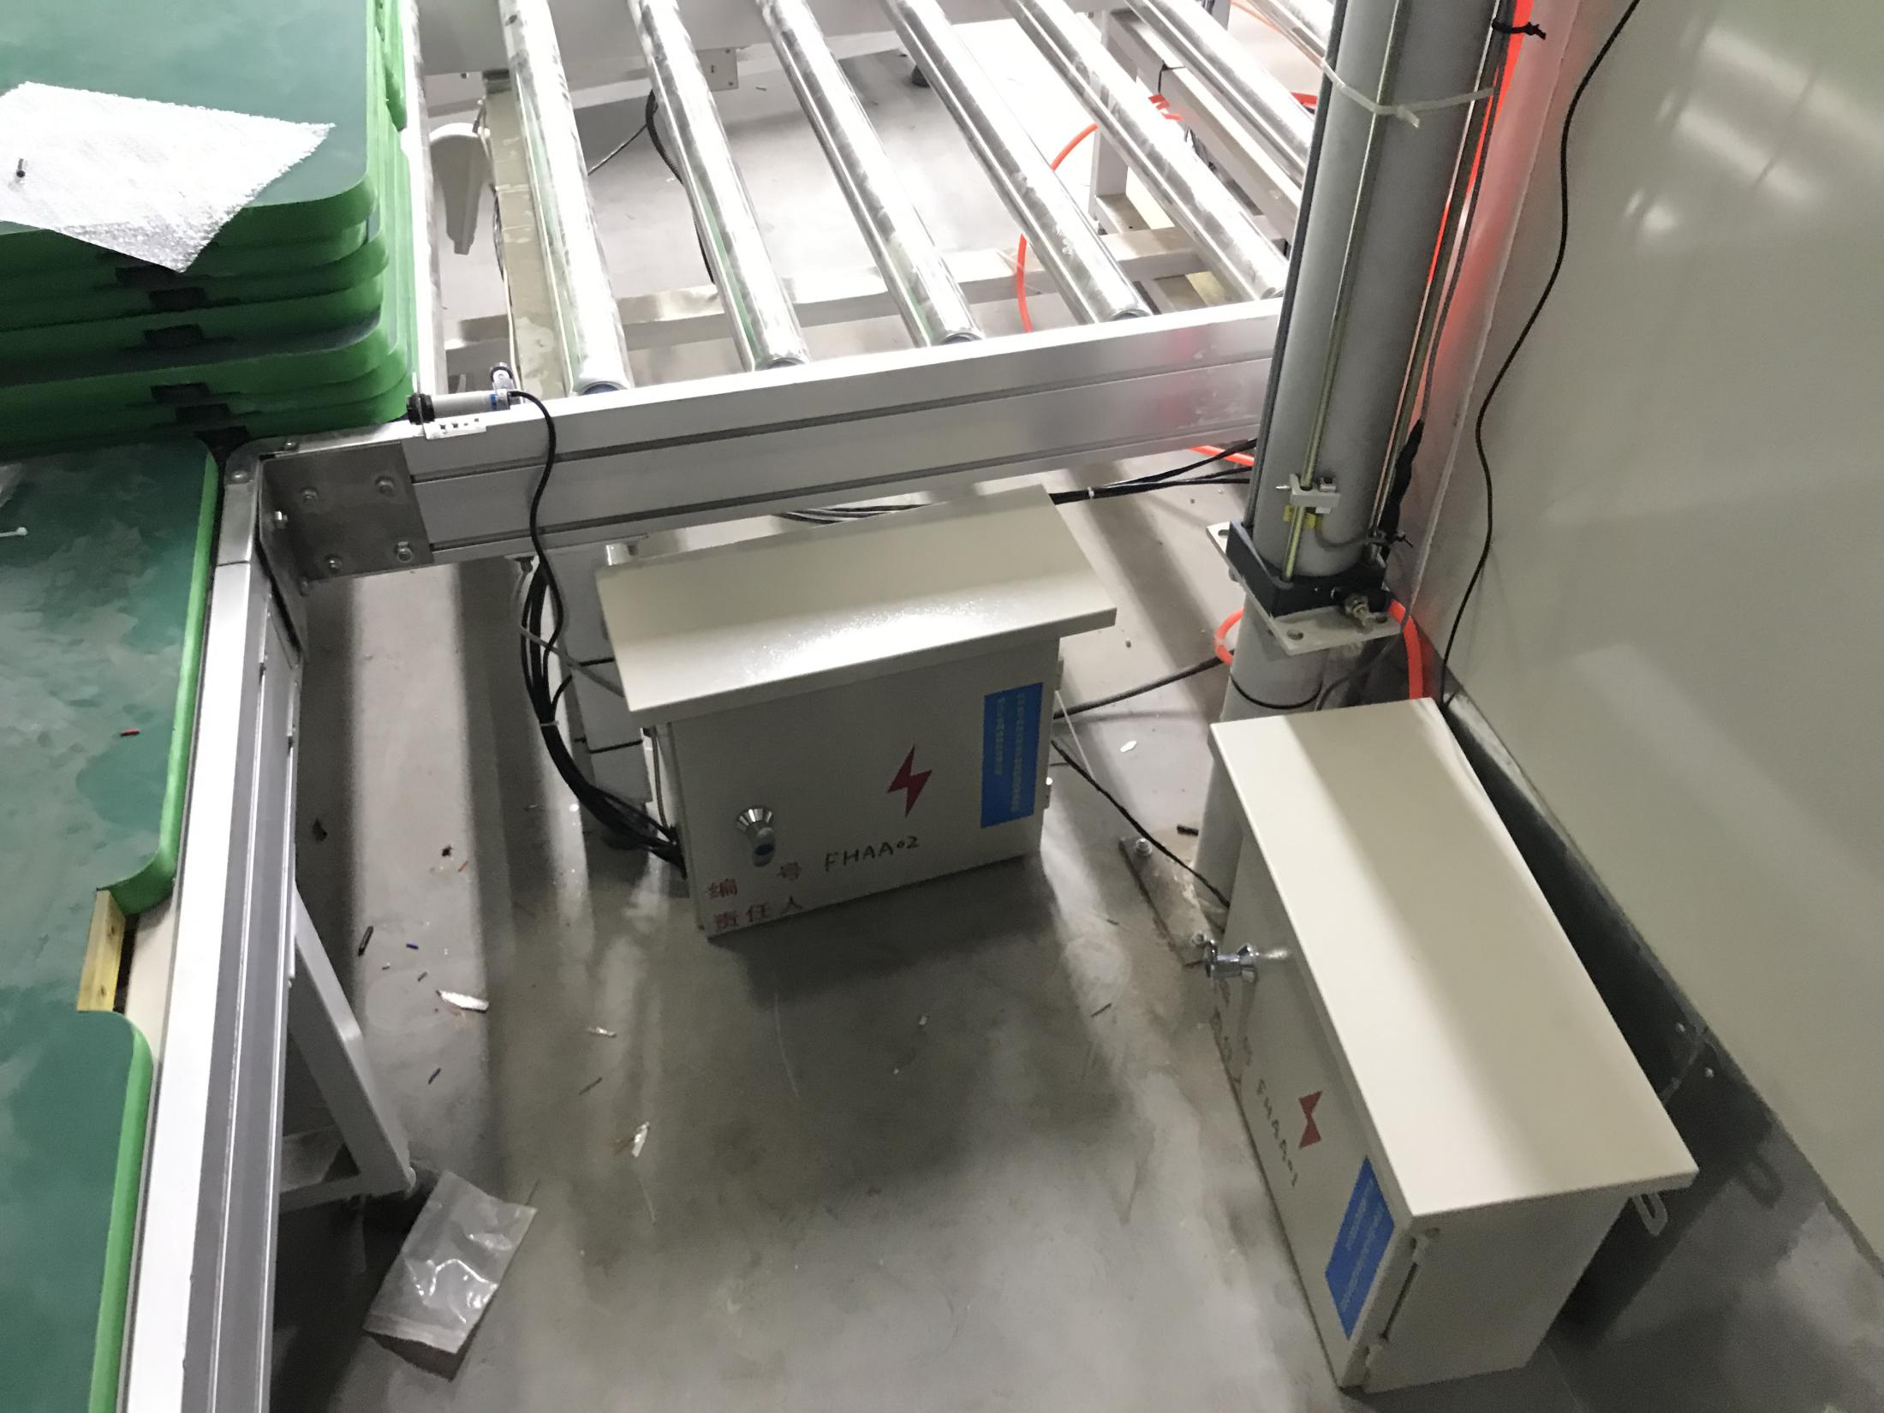
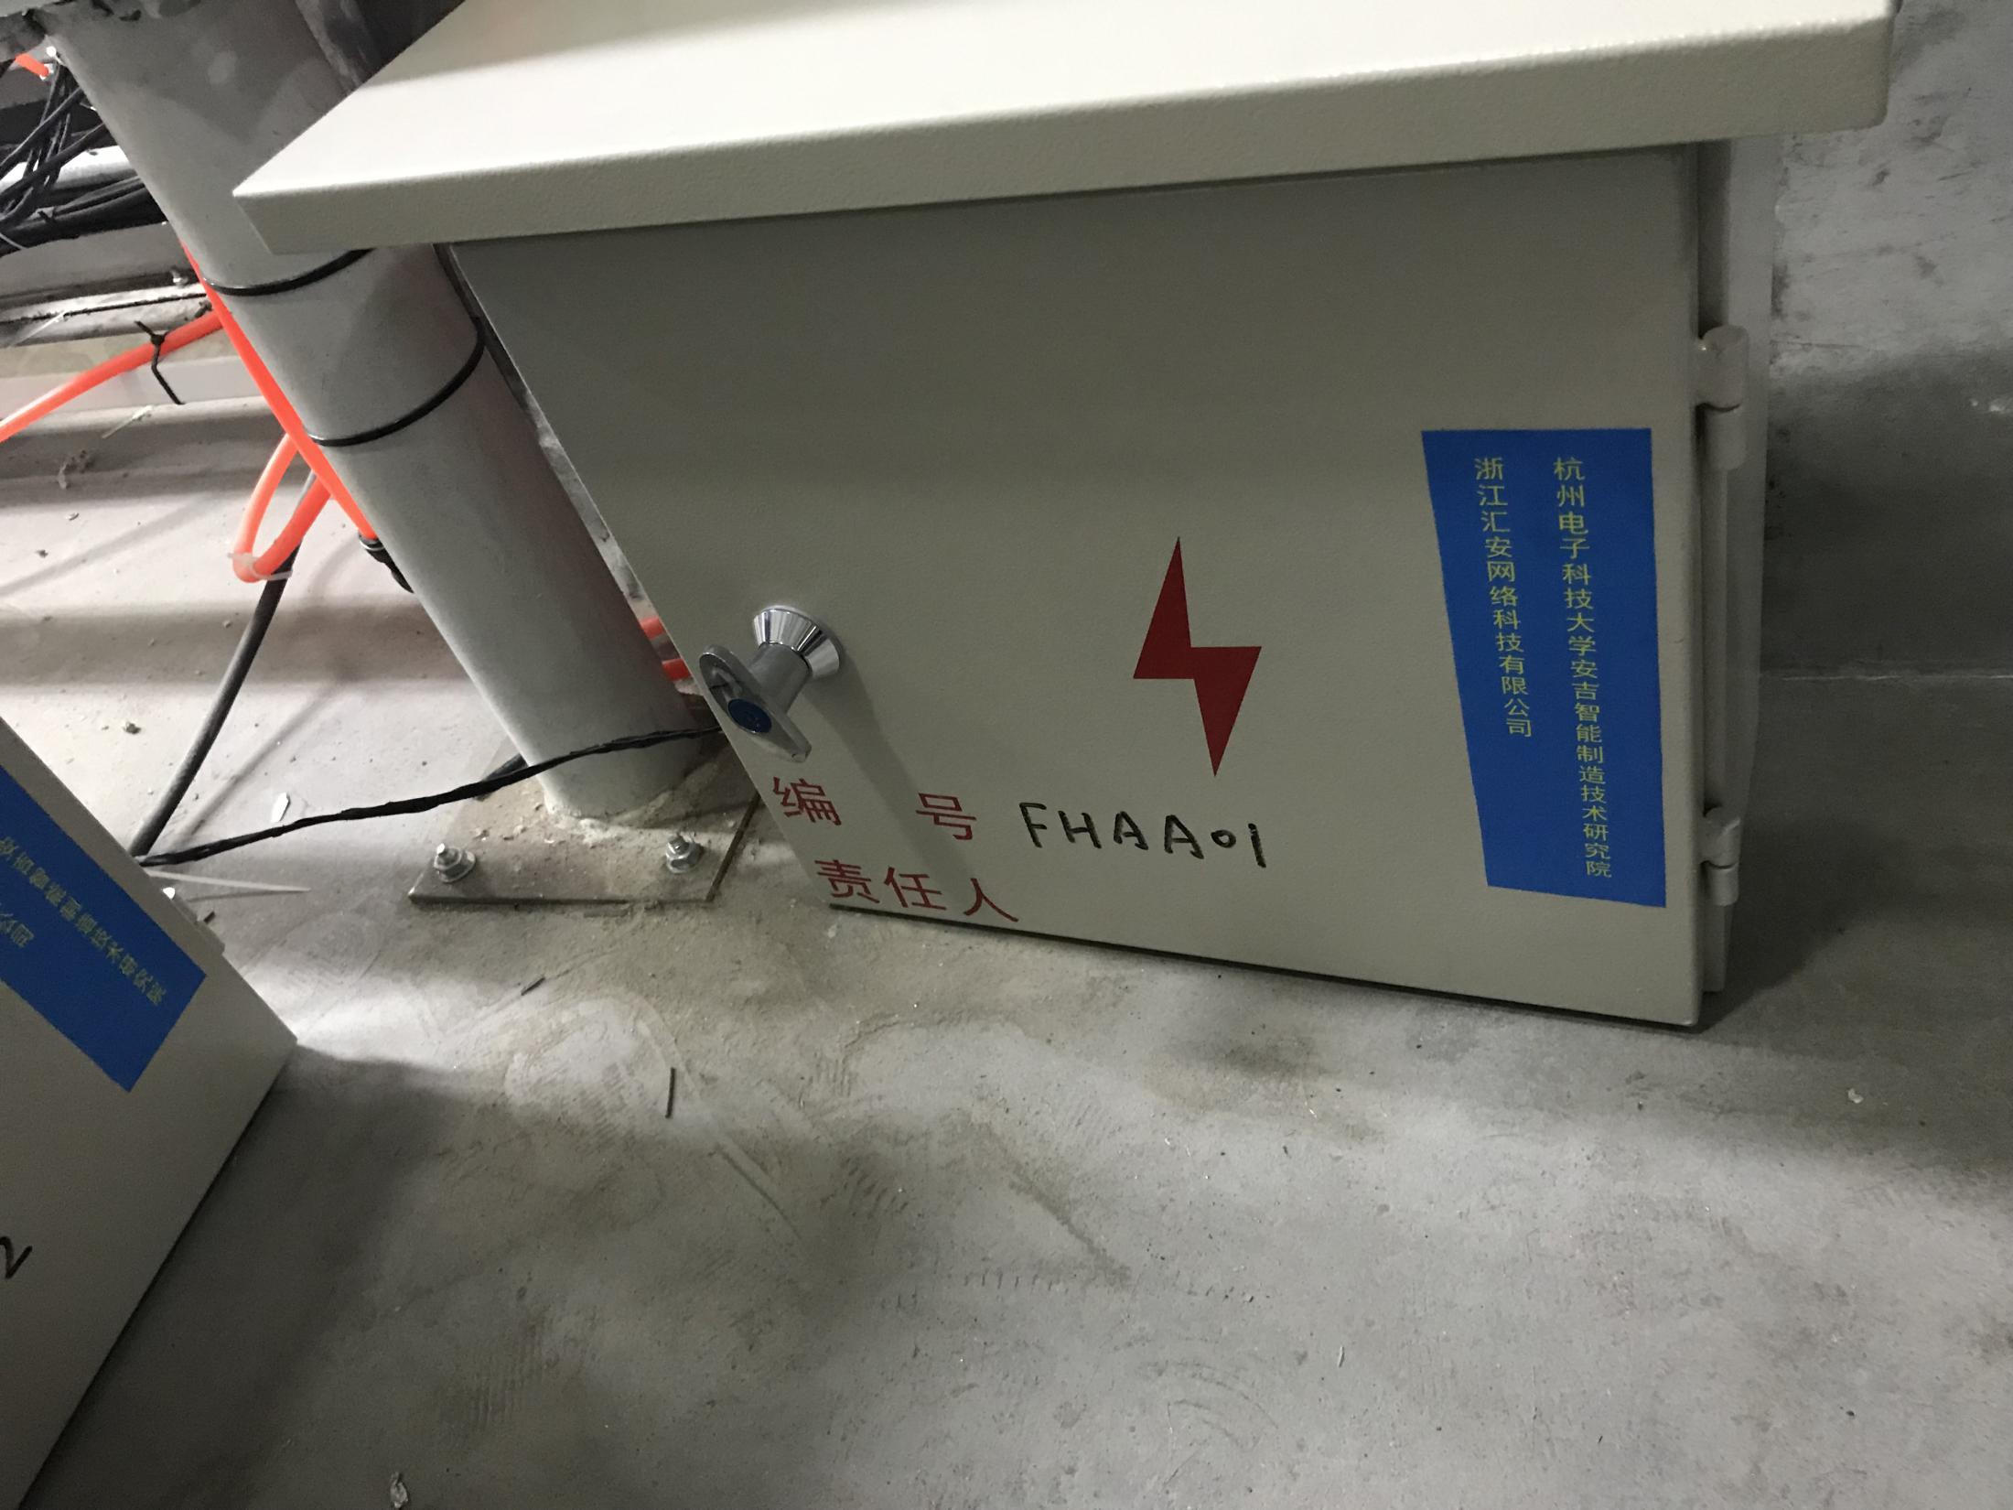
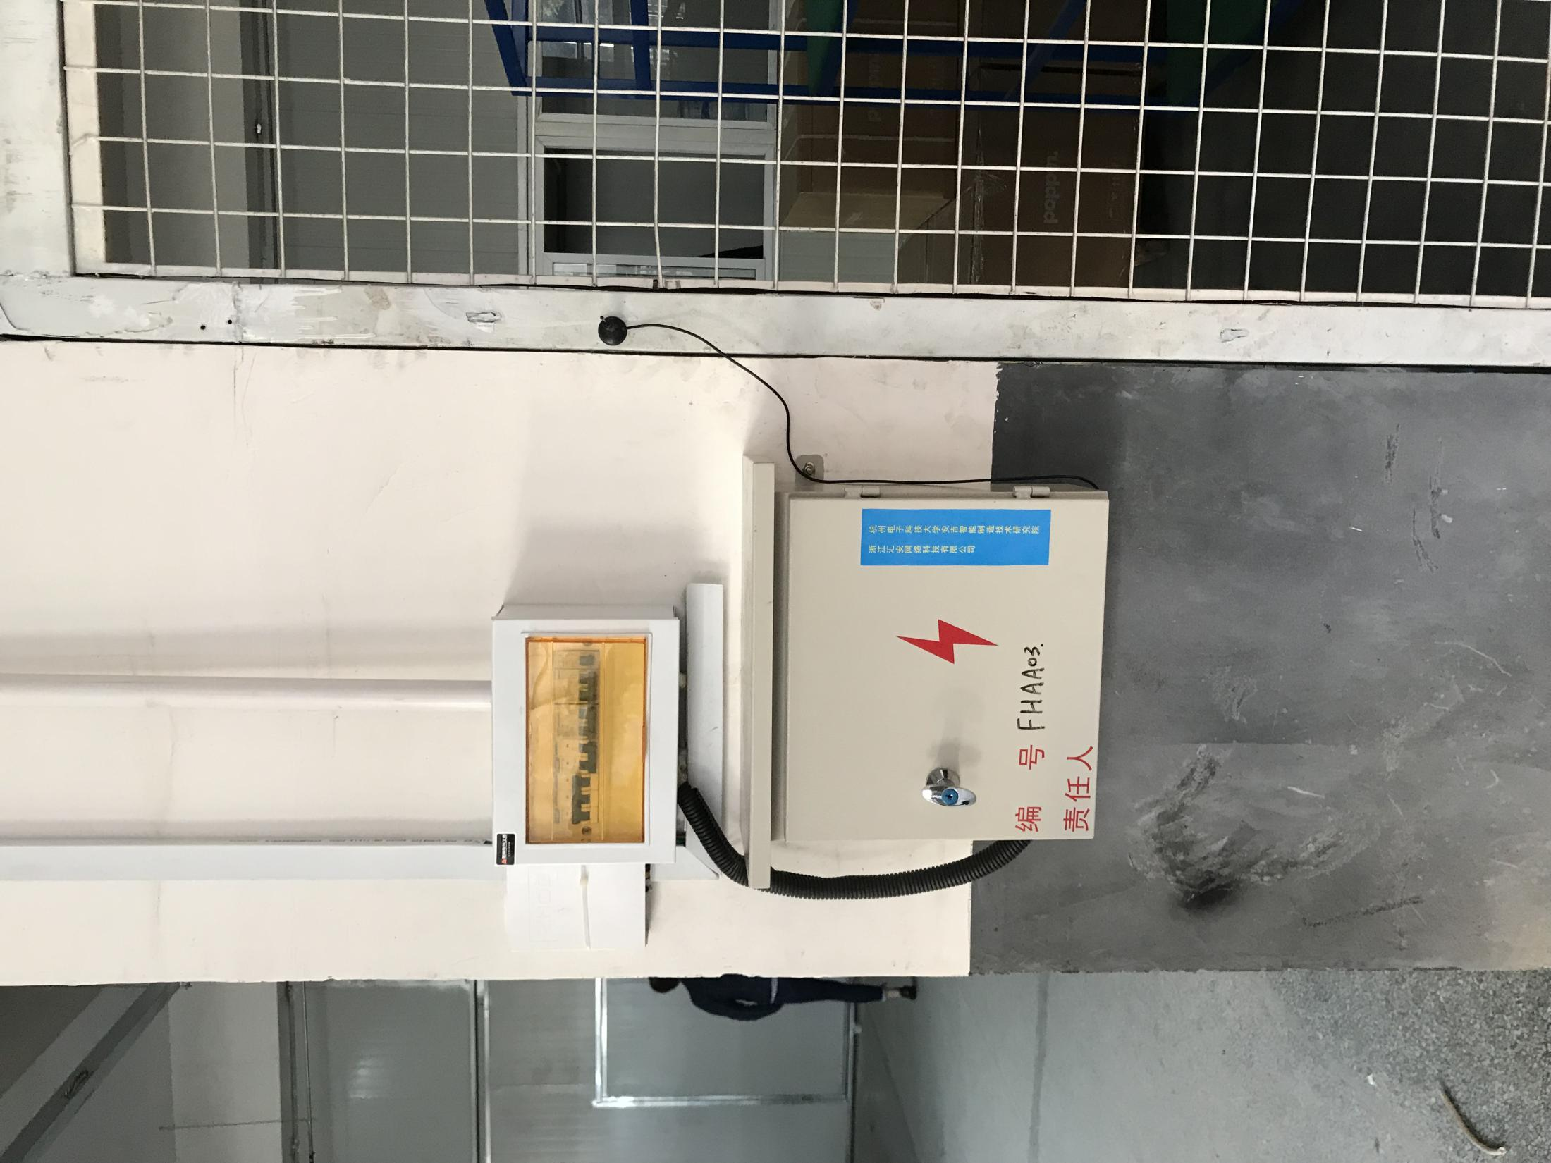
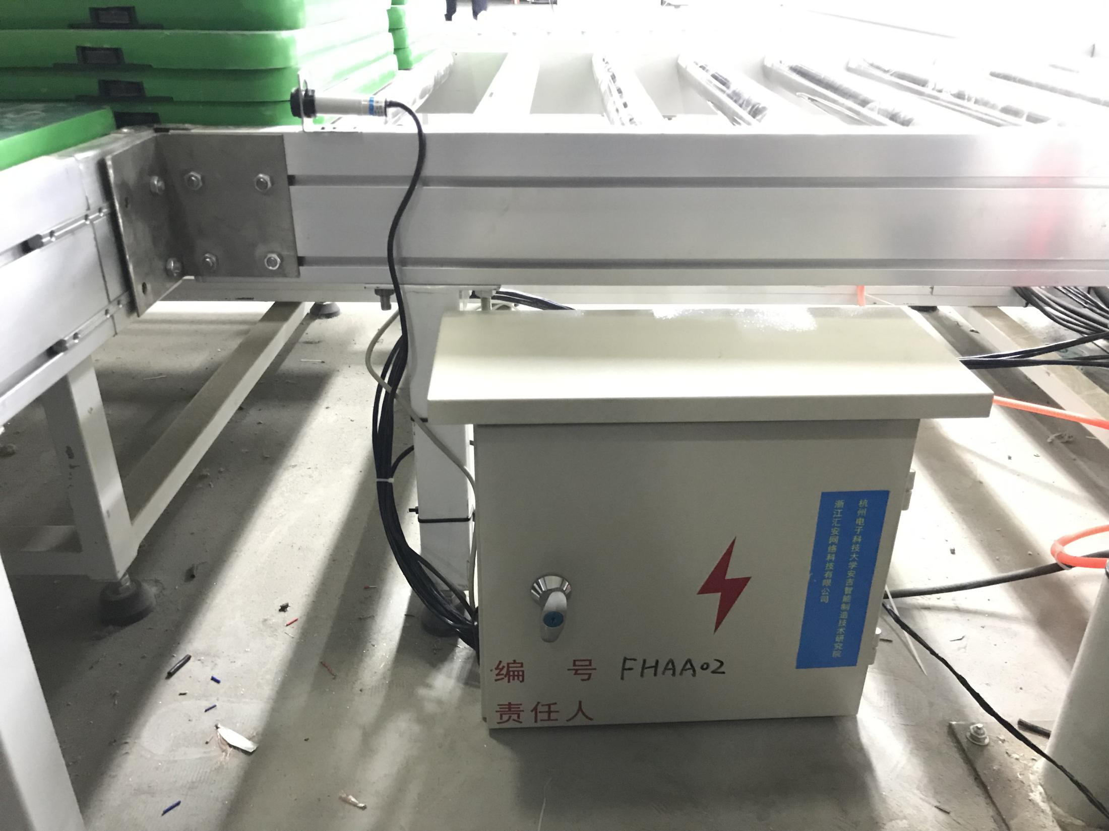
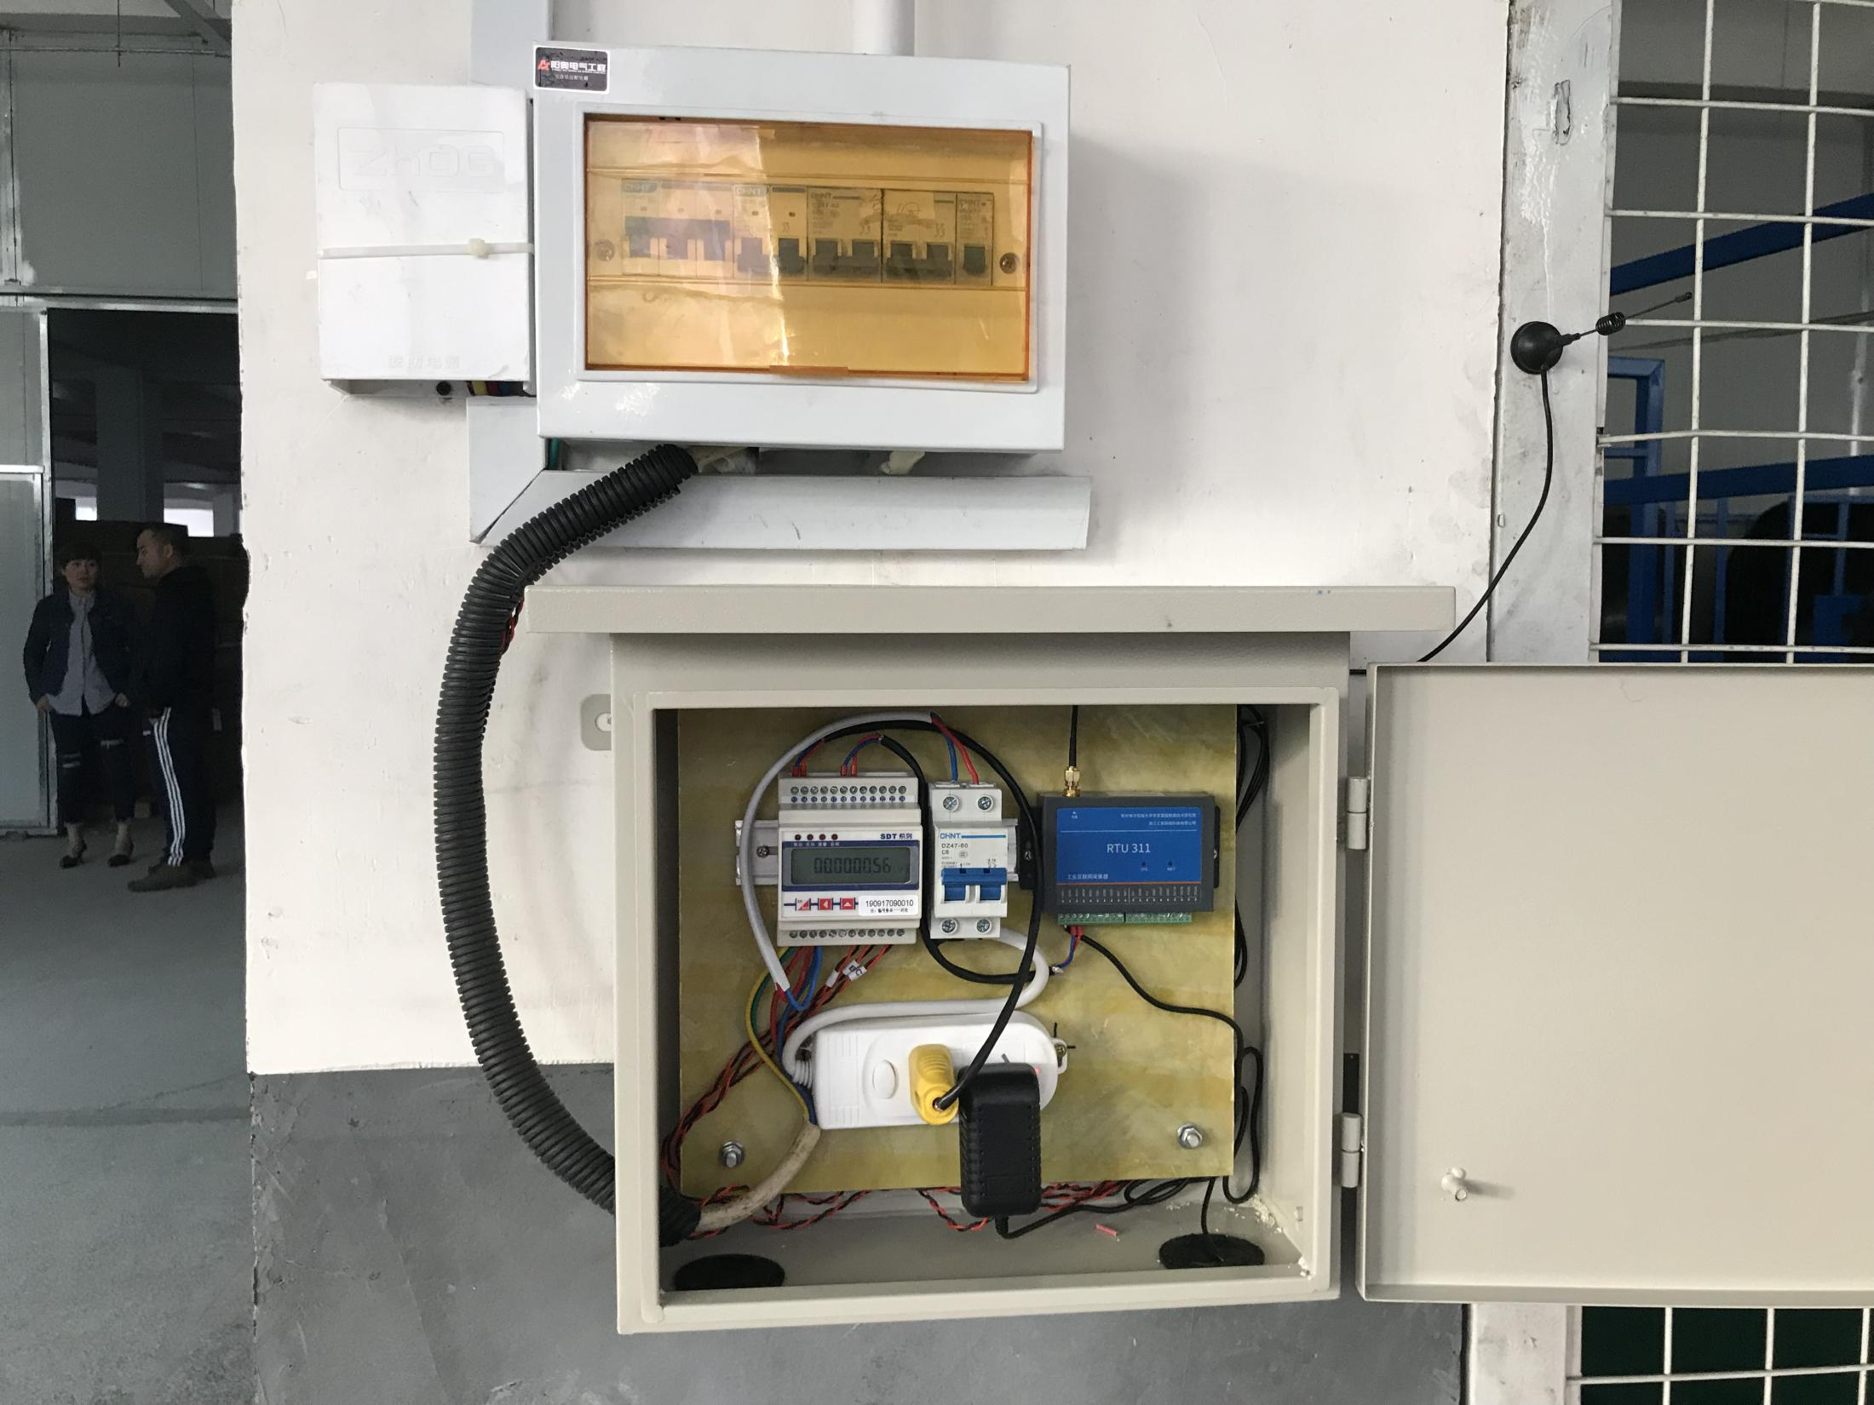
数据采集实施成果展示--富和

Slide 8
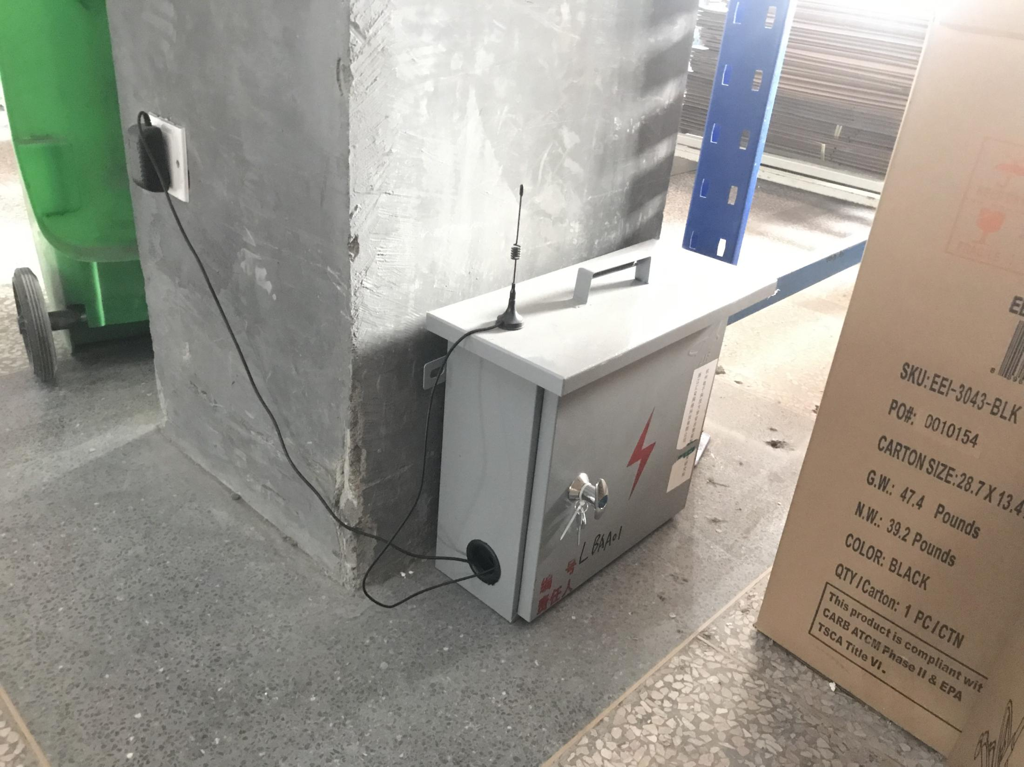
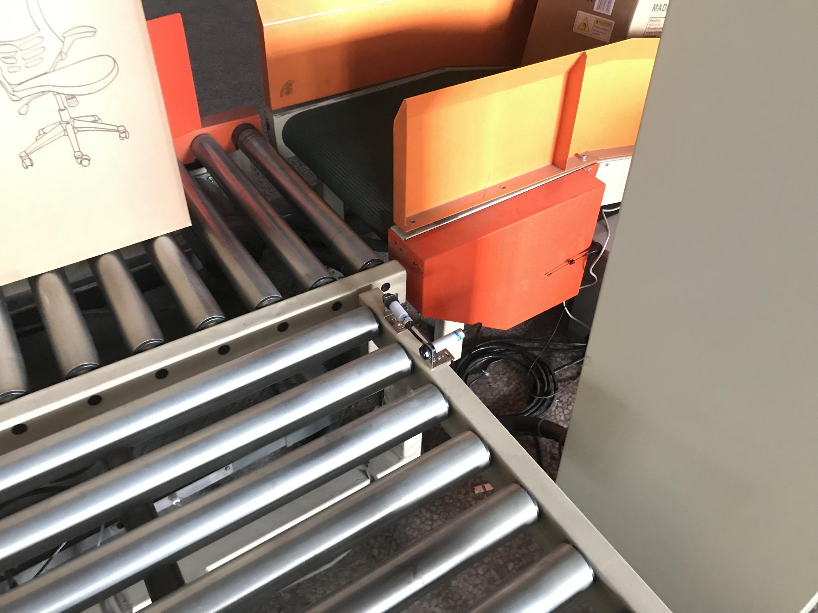
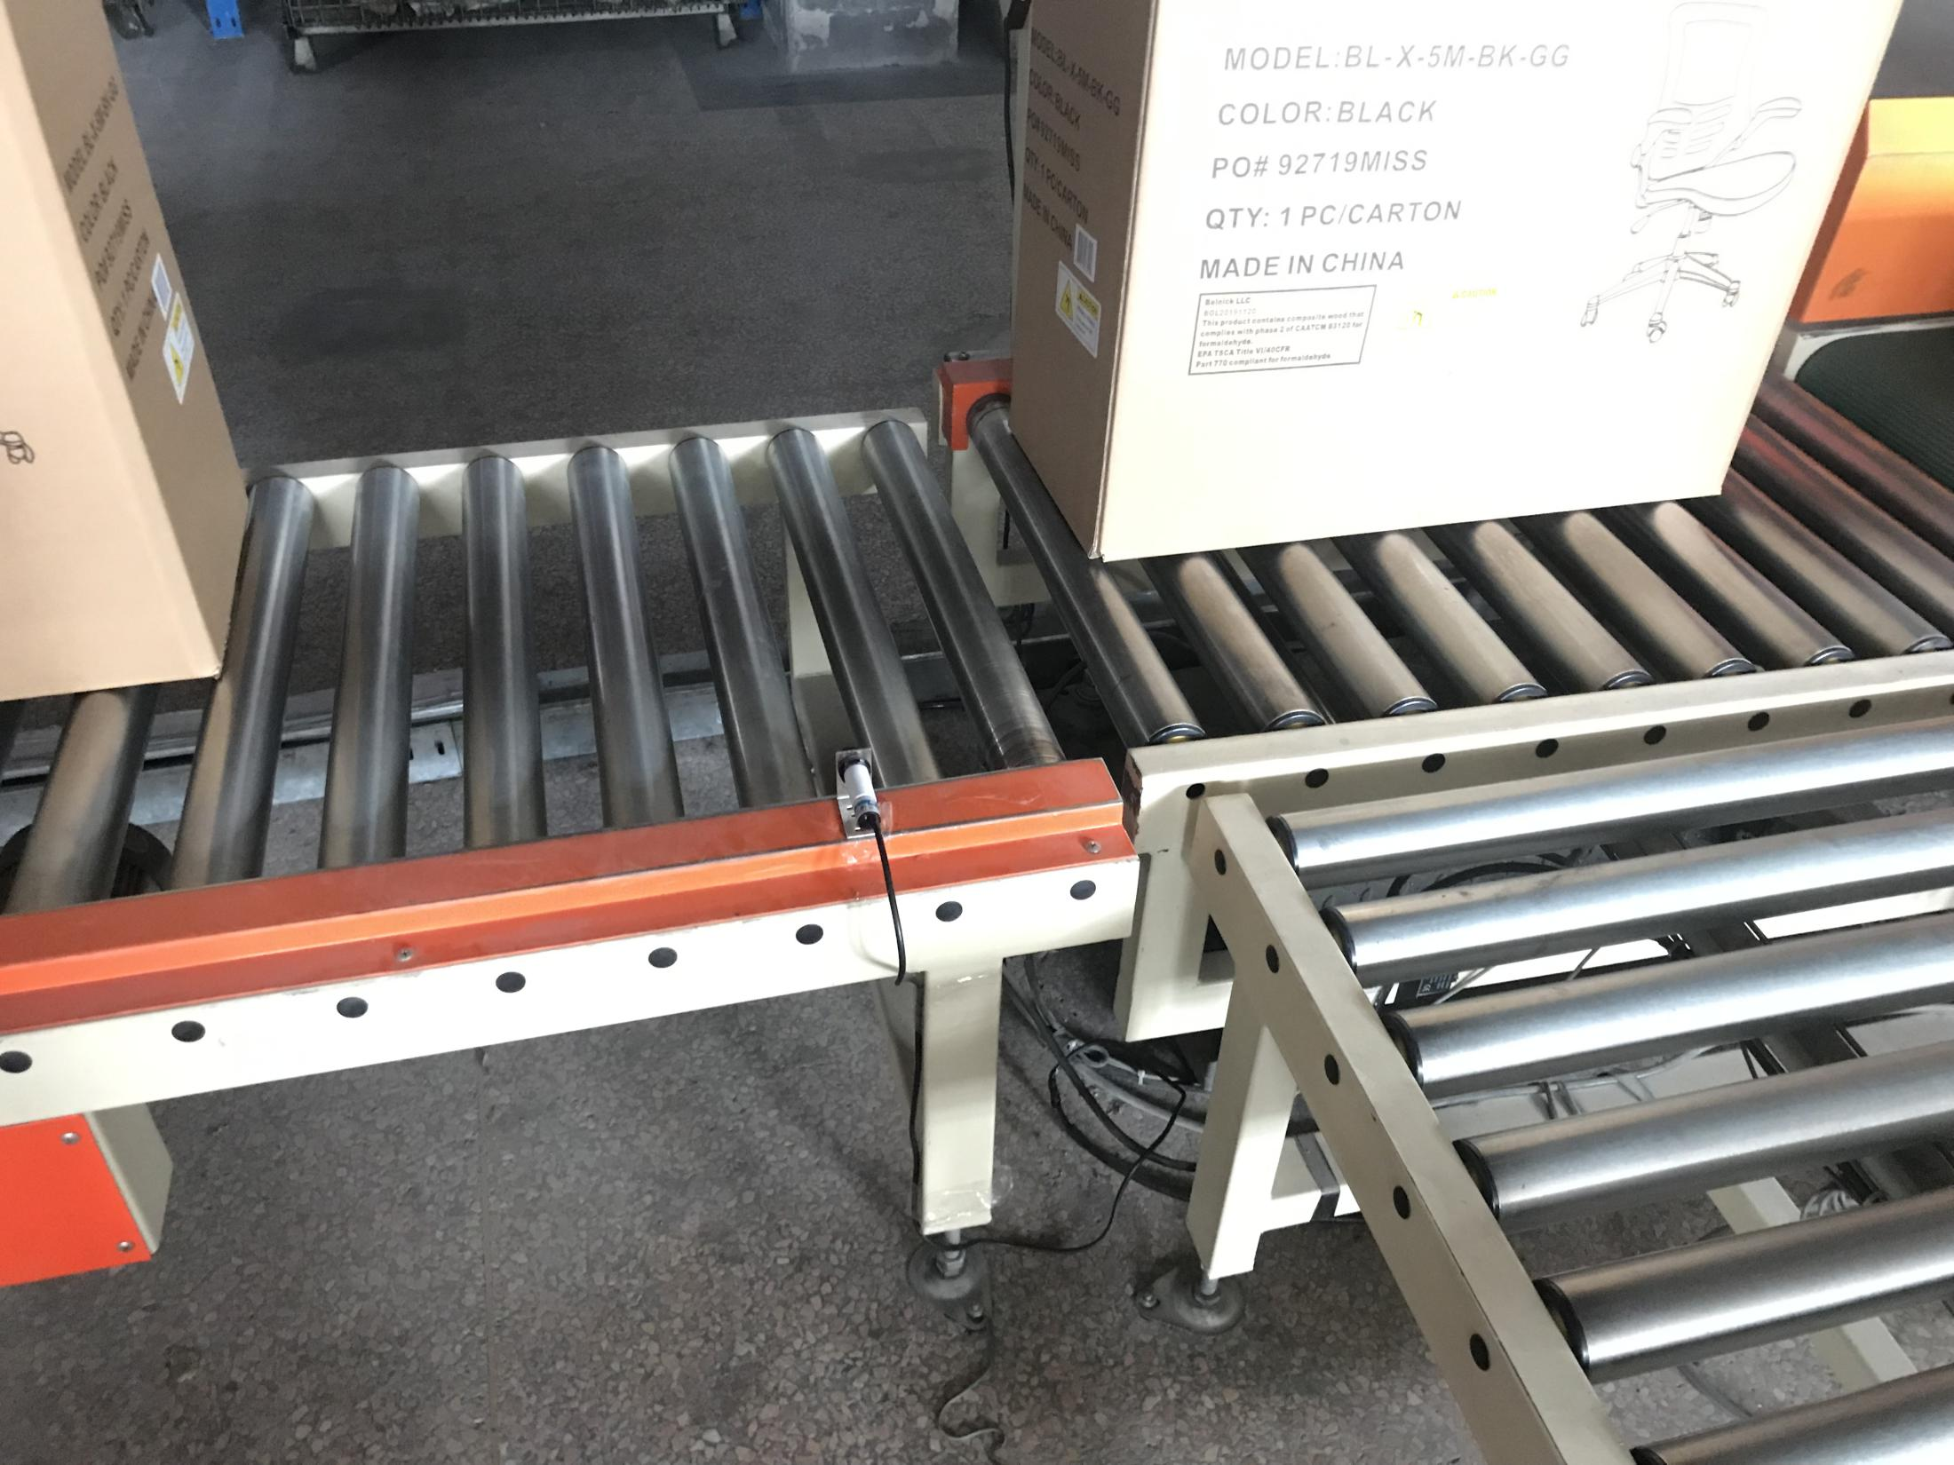
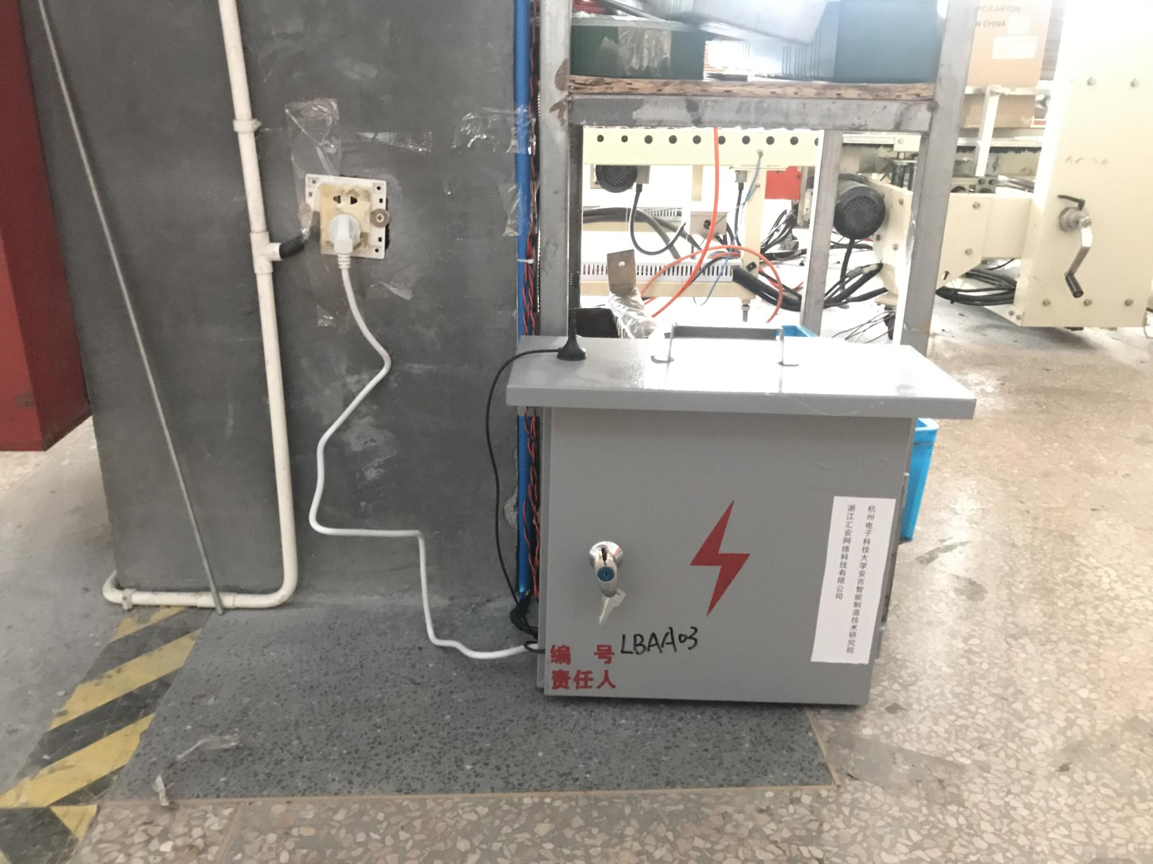
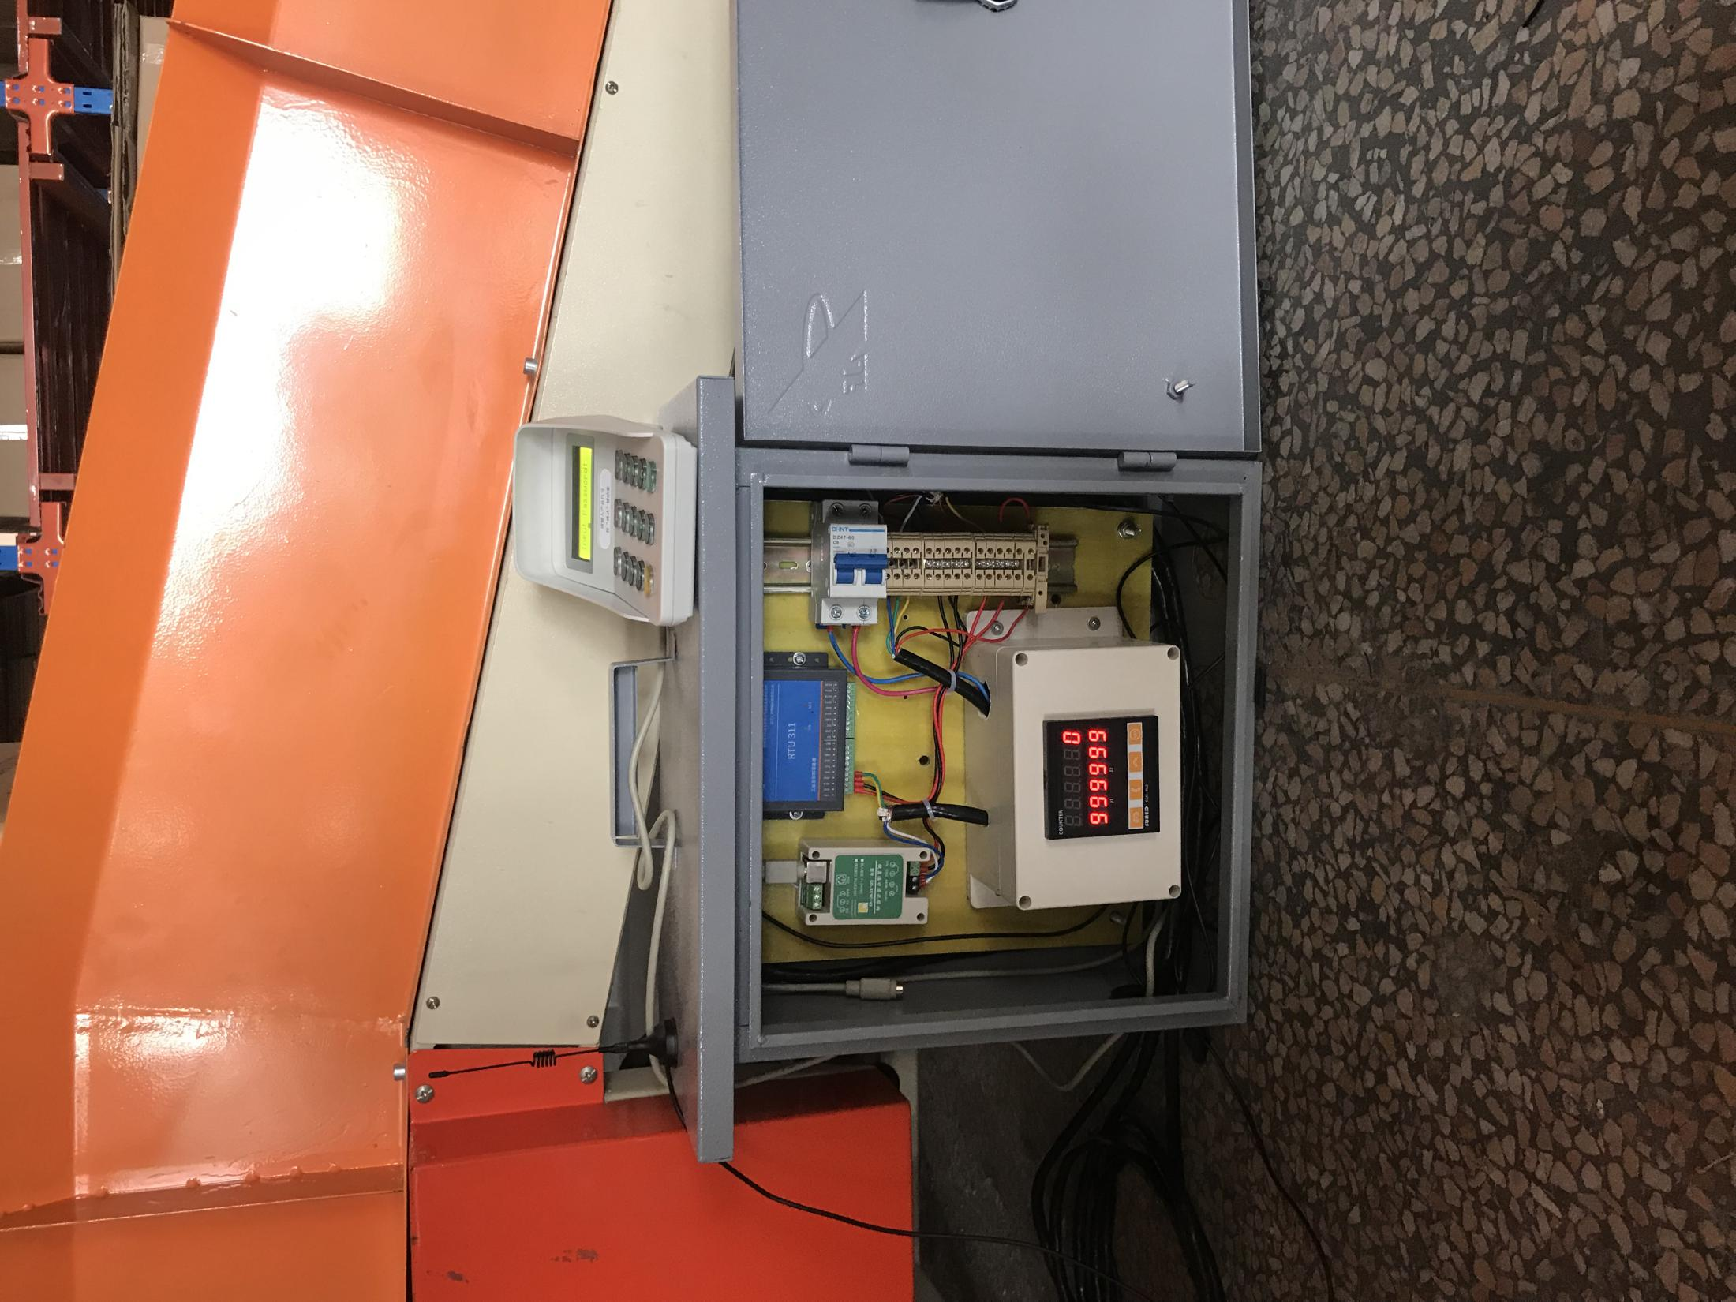
数据采集实施成果展示--隆博

Slide 9
数据采集需求完成对比
一句话总结：计划接入企业6家，已完成4家，计划接入产线11条，已接入产线6条；计划接入数据3类，实际接入数据5类。
编号 | 企业名称 | 生产线计划接入数量 | 实际接入情况 | 计划接入数据 | 实际接入数据 | 产线接入偏差说明
1 | 中源家居股份有限公司 | 2 | 0 | 产量、能耗、次品、状态 | 无 | 未安装，多次联系未果，详细情况已单独说明
2 | 永艺家具股份有限公司 | 2 | 1 | 产量、能耗、次品、状态 | 产量、能耗、次品、状态、型号、生产时长 | 用户暂时只考虑装1条线，在接入数据增加输入设备对型号、时长进行采集。
3 | 浙江恒林椅业股份有限公司 | 2 | 2 | 产量、能耗、状态 | 产量、能耗、状态、型号、生产时长 | 在接入数据增加输入设备对型号、时长进行采集。
4 | 安吉富和家具有限公司 | 2 | 2 | 产量、能耗、次品、状态 | 产量、能耗、次品、状态、型号、生产时长 | 在接入数据增加输入设备对型号、时长进行采集。
5 | 安吉隆博家具有限公司 | 1 | 1 | 产量、能耗、次品、状态 | 产量、能耗、次品、状态、型号、生产时长 | 在接入数据增加输入设备对型号、时长进行采集。
6 | 浙江盛信椅业有限公司 | 2 | 0 | 产量、能耗、次品、状态 | 无 | 不具备安装条件，详细情况已单独说明

Slide 10
平台建设需求
需求编号 | 子需求编号 | 需求描述
1.1 数据上云 |  | 数据存储部署在云端
1.2 平台后台管理 | 1.2.1 登录界面访问 | 界面要访问需要登录,并查看
 | 1.2.2 首页显示数据大屏主页面 | 首页显示数据大屏主页面,点击可以直通
 | 1.2.3 用户权限管理 | 用户新增\修改\权限管理
 | 1.2.4 企业管理 | 企业数据录入
1.3 平台数据大屏显示 | 1.3.1 大屏展示企业基础信息 | 平台数据大屏显示企业基础信息,企业地图信息、企业税收产值等信息
 | 1.3.2 大屏展示行业基础信息 | 企业信息汇总后的产量、能耗行业数据展示
 | 1.3.3 大屏展示企业生产线信息 | 企业生产线实时状态、产量、能耗数据

Slide 11
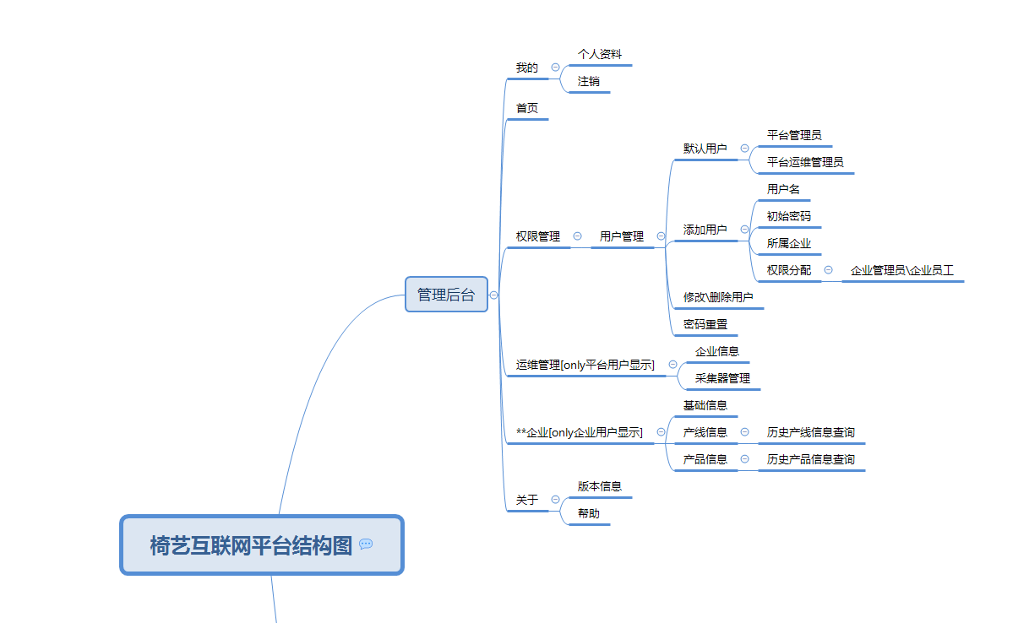
平台建设成果1

Slide 12
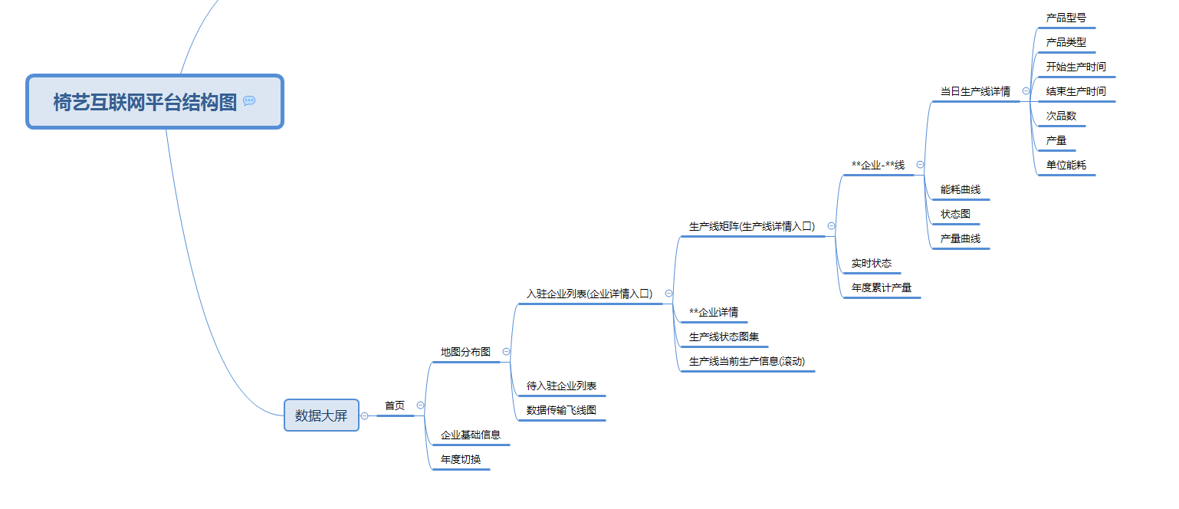
平台建设成果2

Slide 13
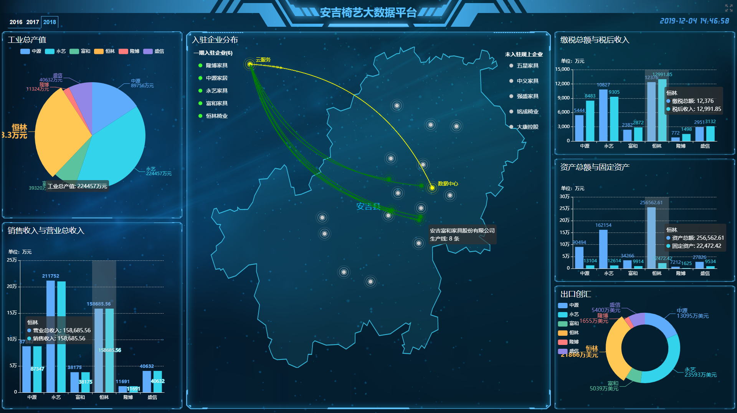
平台建设成果--数据大屏首页

Slide 14
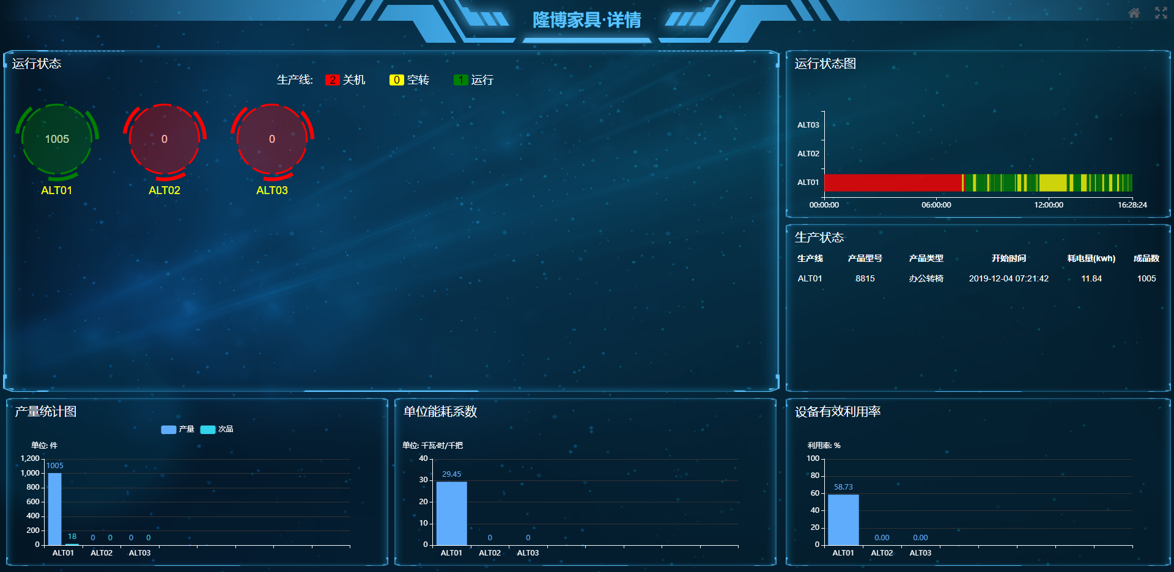
平台建设成果--数据大屏企业详情

Slide 15
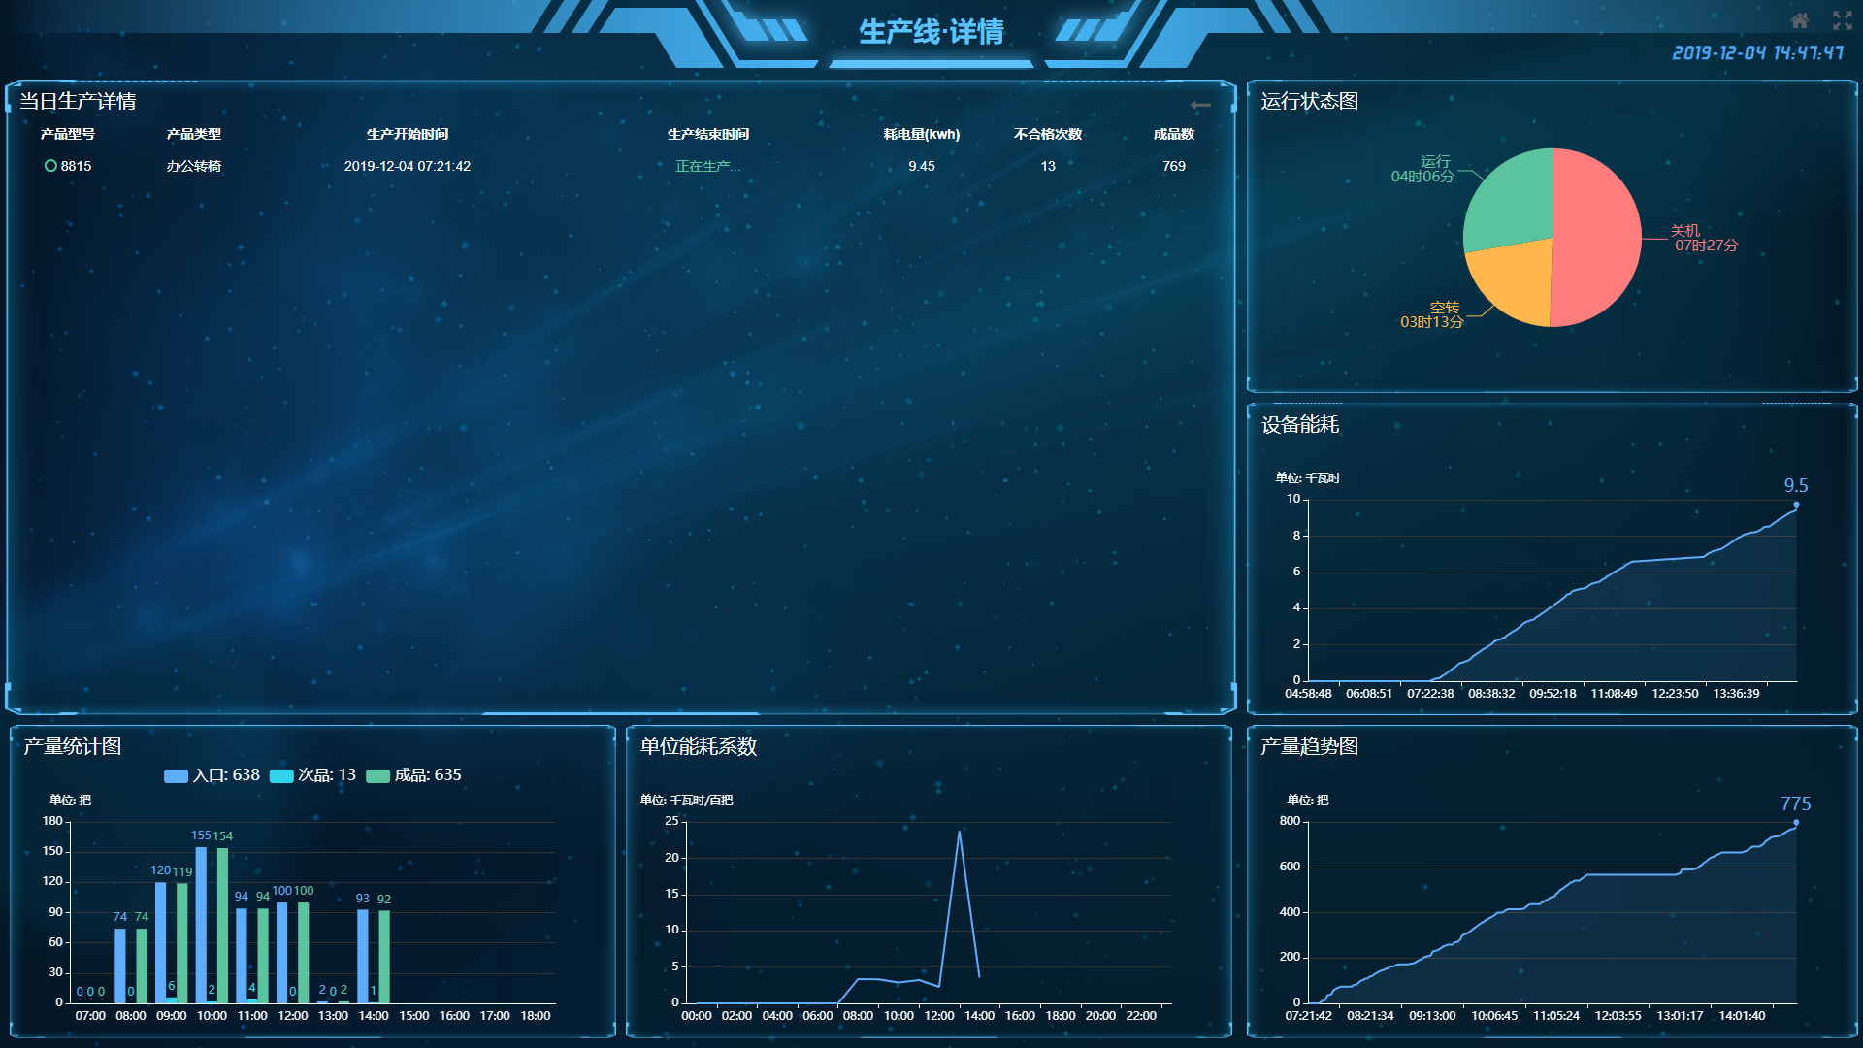
平台建设成果--数据大屏生产线详情

Slide 16
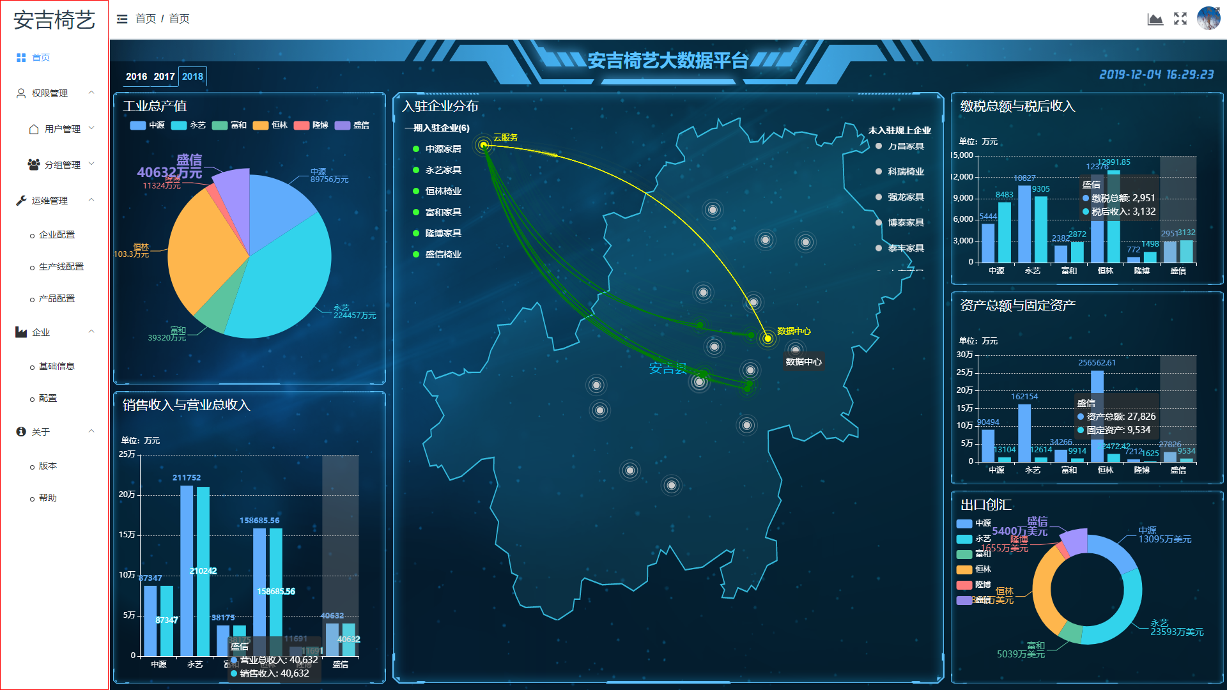
平台建设成果--管理后台首页

Slide 17
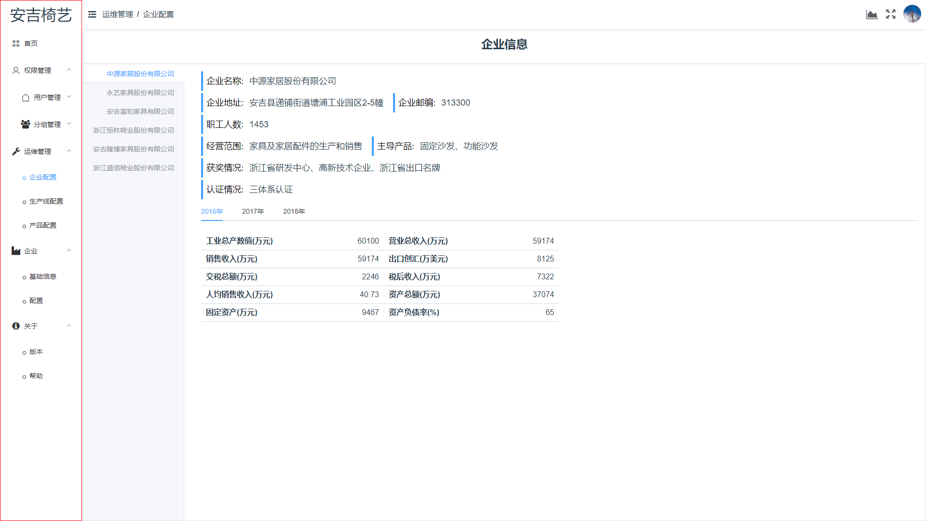
平台建设成果--平台管理后台

Slide 18
平台建设需求完成对比——平台后台管理
需求编号 | 子需求编号 | 需求描述 | 完成情况 | 偏差说明
1.1 数据上云 |  | 数据存储部署在云端 | 完成 | 无偏差
1.2 平台后台管理 | 1.2.1 登录界面访问 | 界面要访问需要登录,并查看 | 未完成 | 无偏差
 | 1.2.2 首页显示数据大屏主页面 | 首页显示数据大屏主页面,点击可以直通 | 完成 | 无偏差
 | 1.2.3 用户权限管理 | 登录\用户新增\修改\权限管理\密码重置 | 未完成 | 增加密码重置功能
 | 1.2.4 企业基础信息管理 | 企业基础数据录入 | 前端未完成 | 无偏差
 | 1.2.5 企业产线信息管理 | 企业产线数据历史查询 | 未完成 | 新增需求
 | 1.2.6 企业产品信息管理 | 企业产品数据历史查询 | 未完成 | 新增需求
 | 1.2.7 运维管理 | 管理平台数据、采集器配置 | 前端未完成 | 新增需求
 | 1.2.8 平台版本及帮助信息 | 提供平台版本及帮助信息 | 未完成 | 新增需求

Slide 19
平台建设需求完成对比——平台数据大屏显示
需求编号 | 子需求编号 | 需求描述 | 完成情况 | 偏差说明 | 所属页面
1.3 平台数据大屏显示 | 1.3.1 展示企业基础信息 | 平台数据大屏显示企业基础信息,企业地图信息、企业税收产值等信息 | 完成 | 无偏差 | 行业详情
 | 1.3.2 展示产量信息 | 汇总后的产量数据柱状图展示[月份为x轴] | 未完成 | 新增需求,数据粒度细化,按大类展示数据
 | 1.3.3 展示产量趋势 | 汇总后的年度产量数据折线图展示[月份为x轴] | 未完成 | 新增需求,数据粒度细化,按大类展示数据
 | 1.3.4 展示平均能耗趋势 | 汇总后的年度能耗数据折线图展示[月份为x轴] | 未完成 | 新增需求,数据粒度细化,按大类展示数据
 | 1.3.5 展示行业平均设备利用率 | 按生产线有效利用率数据柱状图展示[日为x轴] | 未完成 | 无偏差
 | 1.3.6 展示企业各生产线平均设备利用率信息 | 按生产线有效利用率数据柱状图展示 | 完成 | 新增需求,有效利用率=运行时长/开机时长 | 企业详情
 | 1.3.7 展示企业各生产线状态汇总信息 | 生产线状态图矩阵形式展示[实时] | 完成 | 无偏差
 | 1.3.8 展示企业各生产线当前生产信息 | 各生产线当前生产信息滚动展示[实时] | 完成 | 无偏差
 | 1.3.9 展示企业产线实时活跃度 | 按生产线状态数据柱状图展示[实时] | 完成 | 无偏差
 | 1.3.10 展示年度企业产量统计 | 汇总后的年度产量数据柱状图展示 | 完成 | 将按企业产量汇总,细化到按企业产品类型进行数据汇总展示
 | 1.3.11 展示企业各产品实时平均能耗 | 能耗数据柱状图展示 | 完成 | 细化到了按企业产品类型进行数据汇总展示
 | 1.3.12 展示生产线当日产量趋势图 | 按当日产品型号产量数据柱状图[型号为x轴,历史最佳节拍对比 | 完成 | 新增需求,曲线曲率反应节拍快慢 | 产线详情
 | 1.3.13 展示生产线当日产品能耗 | 按当日产品型号平均能耗柱状图[数量为x轴] | 完成 | 新增需求,可以反应各型号椅子之间能耗差
 | 1.3.14 展示生产线当日生产信息 | 列表展示当日生产详情,包括产品型号、产品类型、开始生产时间、结束生产时间、次品数、产量、单位能耗 | 完成 | 新增需求,反应当日产线生产详情数据
 | 1.3.15 展示生产线当日状态 | 生产线状态饼图 | 完成 | 无偏差
 | 1.3.16 展示生产线单位能耗曲线 | 生产线当日能耗曲线[实时] | 完成 | 无偏差
 | 1.3.17 展示生产线当日产量 | 产量数据柱状图展示[型号为x轴] | 完成 | 数据粒度细化,从产线总量细化到产品型号总量

